Slide 1
Vape
1.2 Lapsen kasvu ja kehitys

Slide 2
Kurssin sisältö
Tavoitteet - opiskelija osaa:
- Tukea yksilön kasvua ja kehitystä
- Huolehtia yksilön ja ryhmän hyvinvoinnista ja turvallisuudesta
Kurssisisältö:
- Lapsen fyysinen, psyykkinen ja sosiaalinen kasvu ja kehitys
- Kielen kehitys ja leikin kehitys
Kurssi arvioidaan arvosanalla S, K, Hyl.

Slide 3
Skeema 2
1.1 Kehitys on yksilöllistä ja jatkuvaa
Motivointi 1:
Paripohdintaa kiinnostavista kehitysvaiheista

Slide 4
Mitä muutoksia ihmisessä tapahtuu iän myötä?
Katso videomuotokuva
Vincestä 0–18-vuotiaaksi
tai
Lottesta 0–20-vuotiaaksi

Slide 5
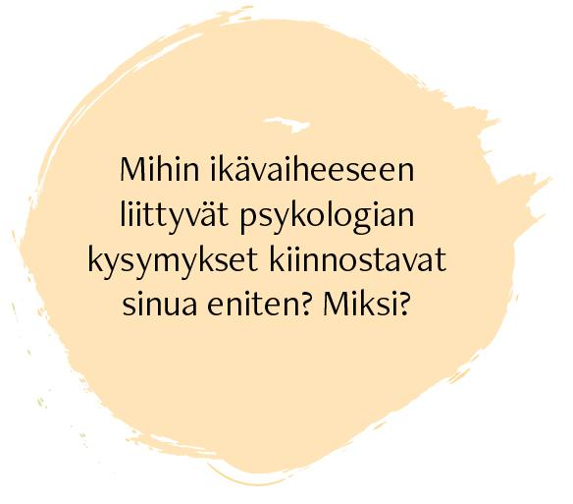
Juttele parin tai ryhmän kanssa:

Slide 6
Kehityspsykologia tutkii ihmisen kehitystä elämän alusta loppuun saakka
Muutoksia tarkastellaan useasta näkökulmasta:
  kognitiivinen kehitys
  motorinen kehitys
  sosiaalinen kehitys.
Jokaisen yksilön kehityspolku on ainutlaatuinen.
Kehitys on dynaamista eli jatkuvaa.
Kehitys jatkuu läpi koko elämän.
Kehityspsykologiassa yhdistetään tietoja myös eri tieteenaloista:
  biologia
  yhteiskuntatieteet
  kasvatustieteet.

Slide 7
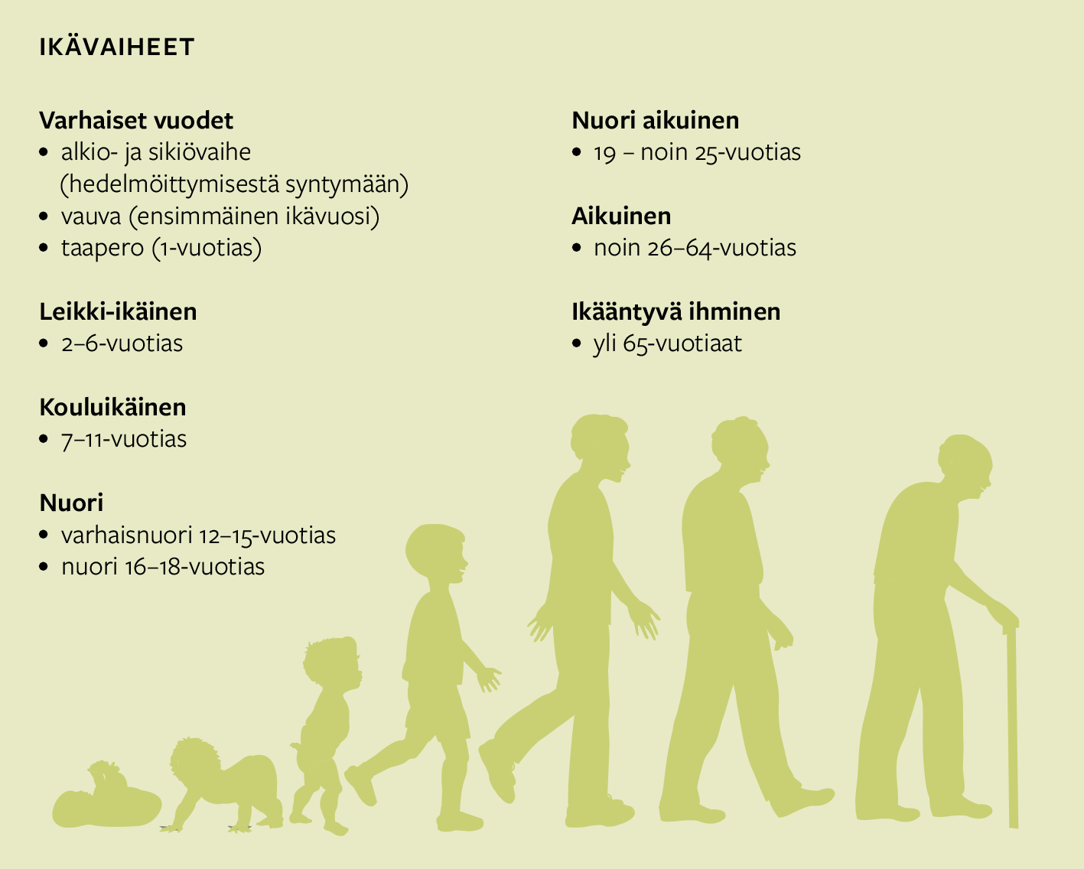

Slide 8
Kehitykseen vaikuttavia tekijöitä
perimä
  epigenetiikka (ympäristö vaikuttaa geenien säätelyyn)
ympäristö
  lähiympäristö
    kasvatus
  etäympäristö
    kulttuuri (tietylle ihmisjoukolle ominaiset tavat)
      yksilökeskeinen kulttuuri
      yhteisökeskeinen kulttuuri
    Kulttuuri omaksutaan sosialisaation kautta.
kohorttikokemukset
  oman ikäryhmän erityiskokemukset
sosioekonominen asema.

Slide 9
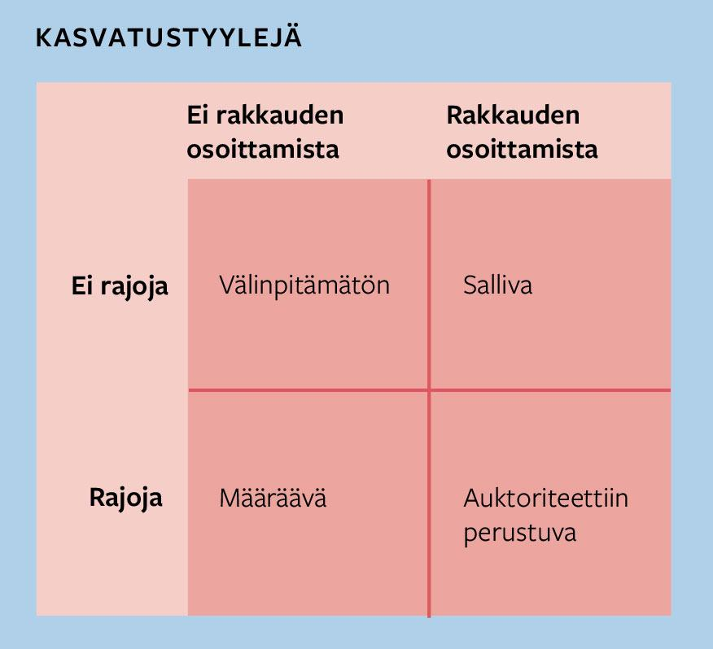

Slide 10
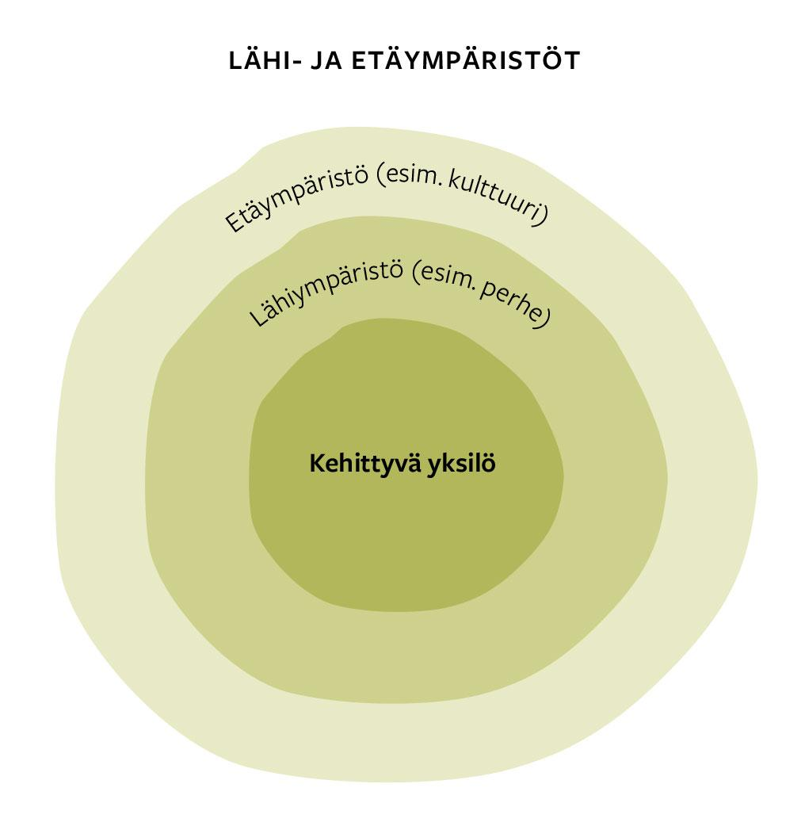

Slide 11
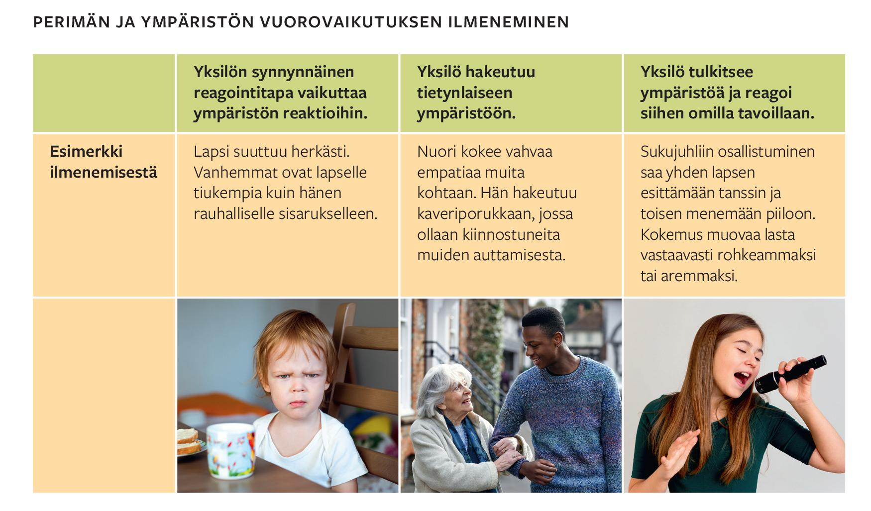

Slide 12
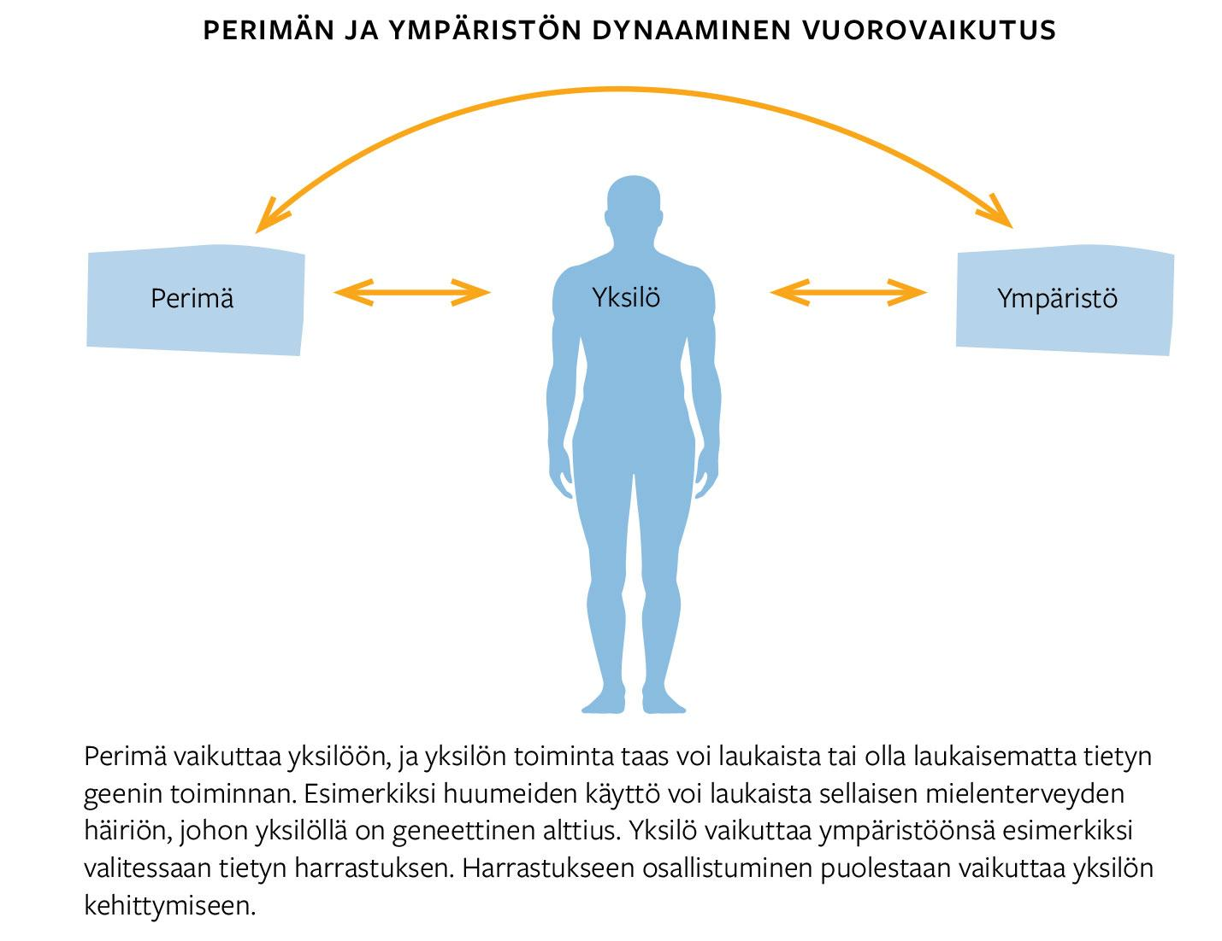

Slide 13
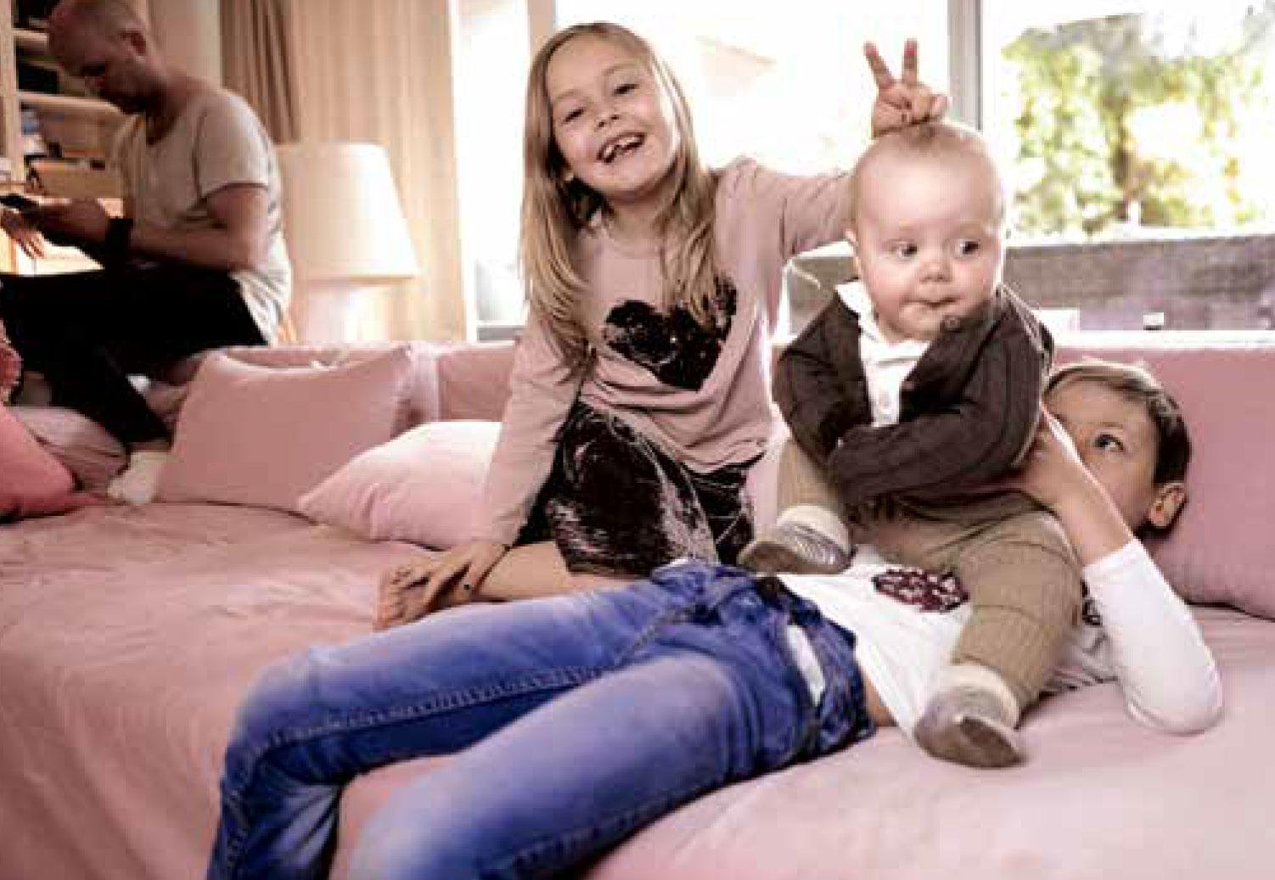
Tee seuraava harjoitus itsenäisesti
Ota iso paperi ja piirrä siihen taulukko seuraavan dian mukaisesti. Vaihtoehtoisesti voit tehdä tehtävän myös sähköisesti.
Kokoa taulukkoon tietoja eri ikävaiheistasi lähi- ja etäympäristön suhteen. Tarvittaessa haastattele ihmisiä, jotka tuntevat elämänvaiheitasi.
Pohdi, miten lähi- ja etäympäristösi ovat vaikuttaneet sinuun.

Slide 14
VAUVAIKÄ | LEIKKI-IKÄ | KOULUIKÄ | NUORUUS
Lähiympäristö: | Lähiympäristö: | Lähiympäristö: | Lähiympäristö:
Etäympäristö: | Etäympäristö: | Etäympäristö: | Etäympäristö:
Huomiota: | Huomiota: | Huomiota: | Huomiota:

Slide 15

Pohdi parin kanssa
Mikä oli tehtävän tekemisessä hankalaa? Mikä taas helppoa?
Miten lähi- ja etäympäristöt ovat vaikuttaneet kehitykseesi?
Onko teillä samankaltaisia huomioita?
Onko teillä mahdollisesti yhteisiä kohorttikokemuksia?
Millaisiin asioihin olet voinut itse vaikuttaa lähi- ja etäympäristön suhteen?

Slide 16
Skeema 2
1.2 Kehitystä tutkitaan vertailemalla erilaisia ihmisiä ja ihmistä eri ikäisenä
Motivointi 2: Havainnointiharjoitus

Slide 17
Katso video
Katso video lasten leikeistä.
Tee mahdollisimman tarkkoja muistiinpanoja lasten toiminnasta ja käyttäytymisestä:
  Mitä kukin lapsi tekee?
  Miten lapset ovat vuorovaikutuksessa?
Vertaa muistiinpanojasi toisen opiskelijan muistiinpanoihin.

Slide 18
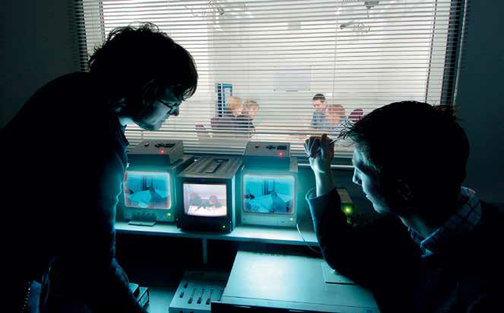
Havainnointi
Havainnointia eli observointia käytetään kehityspsykologisissa tieteellisissä tutkimuksissa yhtenä tiedonkeruumenetelmänä.
Pohdi parin kanssa, mitä etua ja mitä ongelmia observoinnissa voi olla tiedonkeruumenetelmänä.
Millaisia asioita kehityspsykologiassa voisi tutkia hyödyntäen havainnointia tiedonkeruumenetelmänä?

Slide 19
Esimerkkejä eduista ja ongelmista:
Etuja:
Tutkittavaa ilmiötä tai ihmistä voidaan tarkkailla luonnollisissa oloissa.
Tutkittava ei ole välttämättä tietoinen tutkimustilanteesta, jolloin käyttäytyminen voi olla tyypillisempää.
Tutkija voi keskittyä paremmin itse tutkittavan ilmiön tarkasteluun.
Ongelmia:
Häiriömuuttujia voi olla vaikeampi rajata pois.
Kaikkia ilmiöitä ei voida tutkia havainnoimalla.
Eettiset kysymykset: miten havainnointia tehdään?
Tutkija voi helposti tulkita tilannetta omavaltaisesti.

Slide 20
Miten kehitystä tutkitaan?
Tutkimusotteet samoja kuin muillakin psykologian aloilla:
  korrelatiivinen tutkimus
  kokeellinen tutkimus
  kuvaileva tutkimus
  tapaustutkimus.
Kehityspsykologiassa vertaillaan usein eri ikäryhmiä toisiinsa.
Vertailu voidaan tehdä poikittais- tai pitkittäistutkimuksen avulla
  Poikittaistutkimus tarkoittaa, että eri-ikäisiä ihmisiä tutkitaan jonain tiettynä ajankohtana.
  Pitkittäistutkimus tarkoittaa, että samoja ihmisiä tutkitaan pidemmän aikaa, esimerkiksi koko kouluajan.

Slide 21
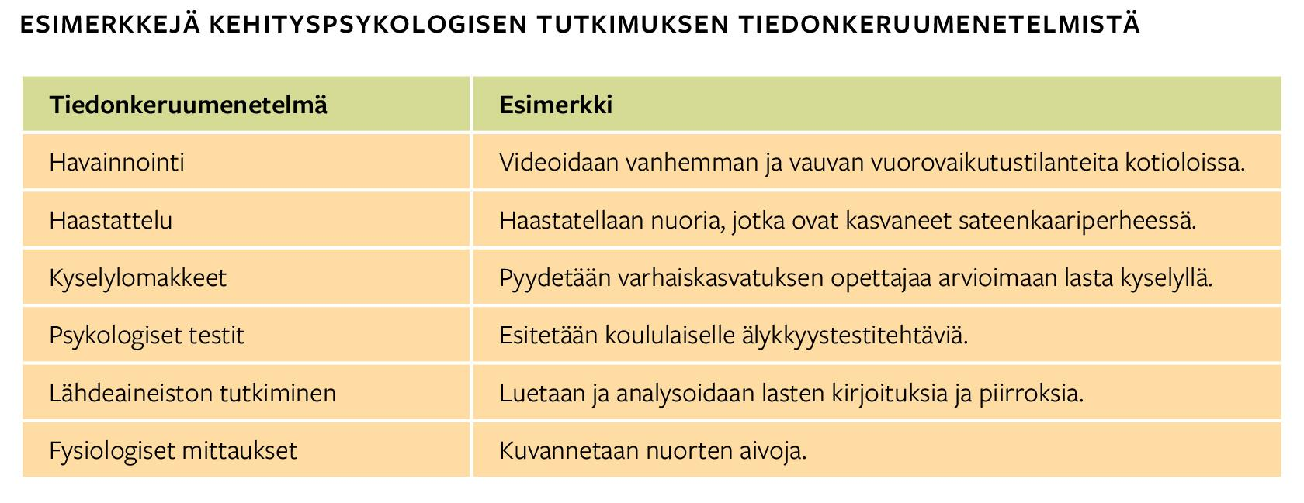

Slide 22
Kaksos- ja adoptiotutkimukset
Perimän ja ympäristön vaikutusta kehitykseen voidaan selvittää tutkimalla
  identtisiä kaksosia
    sama perimä, eri ympäristö (esim. adoption kautta)
  epäidenttisiä kaksosia
    eri perimä, sama ympäristö
  adoptoituja lapsia.
    Piirteitä biologisilta- vai adoptiovanhemmilta?
Kaksos- ja adoptiotutkimukset tarjoavat kiinnostavia näkökulmia kehityksen tutkimiseen, mutta yleistäminen kaikkiin ihmisiin on usein hankalaa.

Slide 23
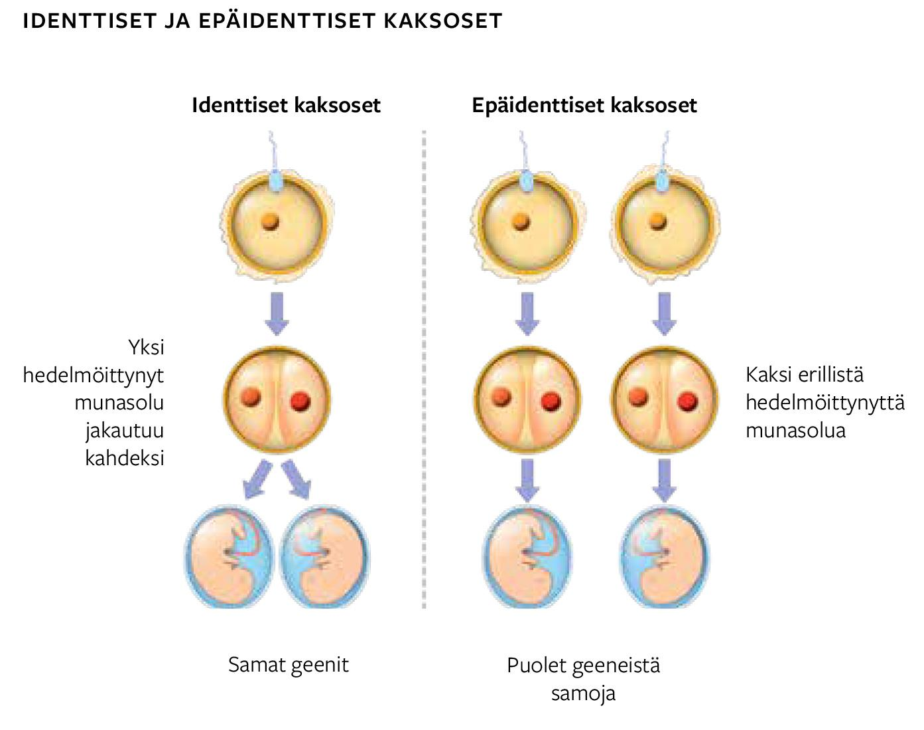

Slide 24
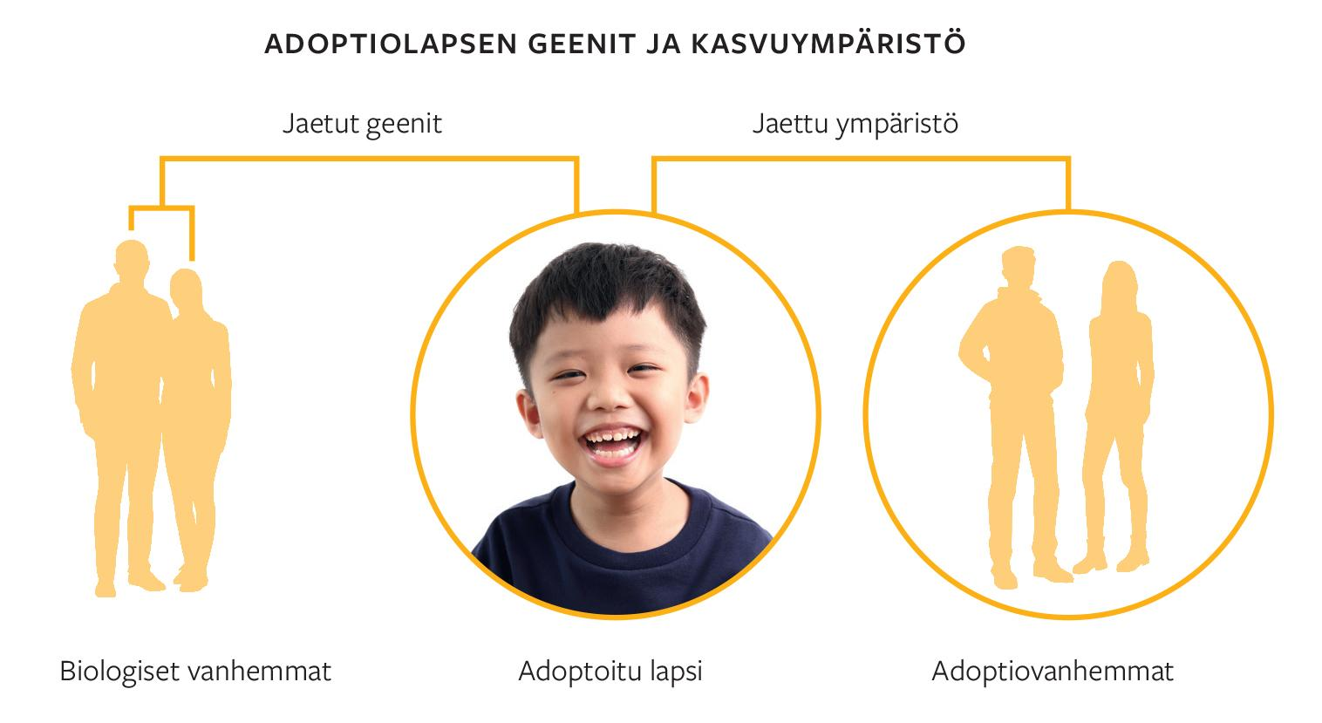

Slide 25
Katso video ja pohdi
Katso Nancy L. Segalin TED-video kaksostutkimuksista.
Pohdi parin kanssa:
  Miksi kehityspsykologiassa tutkitaan kaksosia?
  Mitä kaksostutkimuksissa on saatu selville?
  Mikä tutkimusten mukaan vaikuttaa lapsen kehitykseen: perimä vai ympäristö?
  Mitä ongelmia voi liittyä kaksostutkimuksiin?

Slide 26
Skeema 2
3. Tiedonkäsittely, tunne-elämä ja vuorovaikutus kehittyvät läpi elämän
Motivointi 2: Kuvien järjestäminen lasten iän mukaan

Slide 27
Järjestäkää parin kanssa seuraavalla dialla olevat henkilöt ikäjärjestykseen.

Slide 28
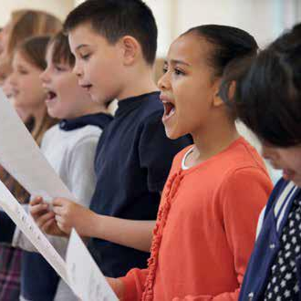
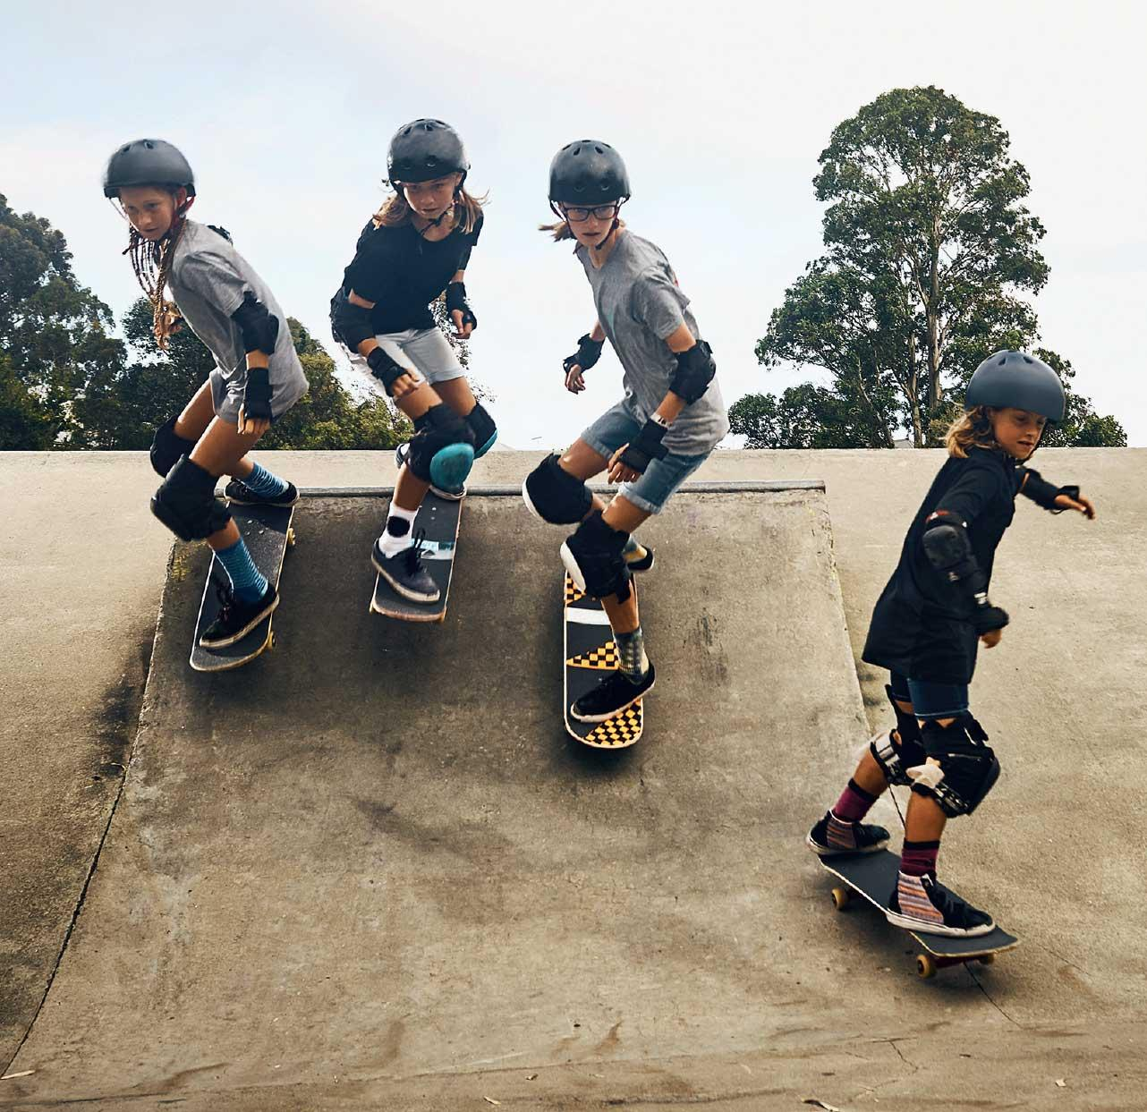
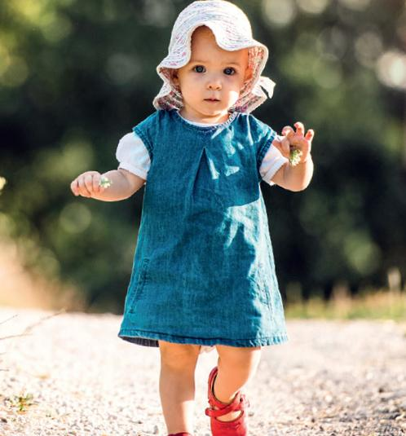
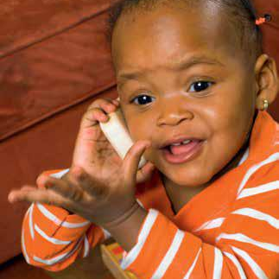
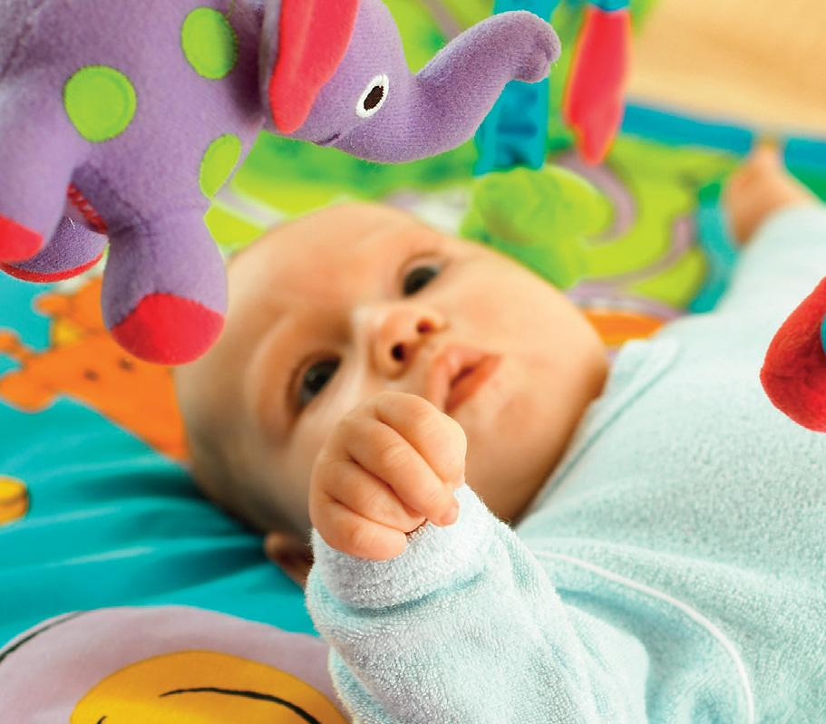
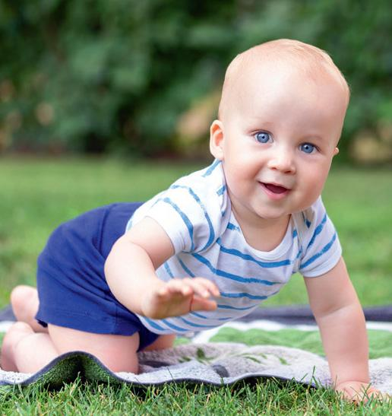
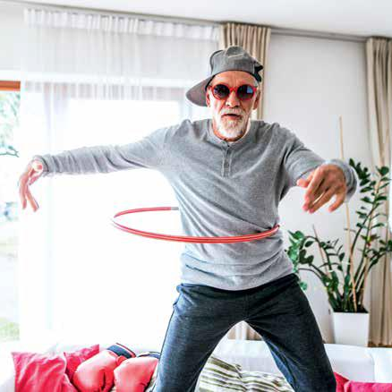
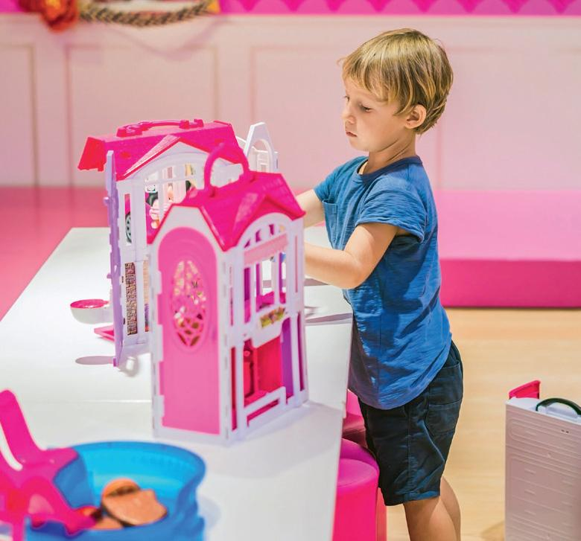
a.
b.
c.
d.
e.
f.
g.
h.

Slide 29
Oikeat vastaukset nuorimmasta vanhimpaan
e
f
c
d
h
a
b
g

Slide 30
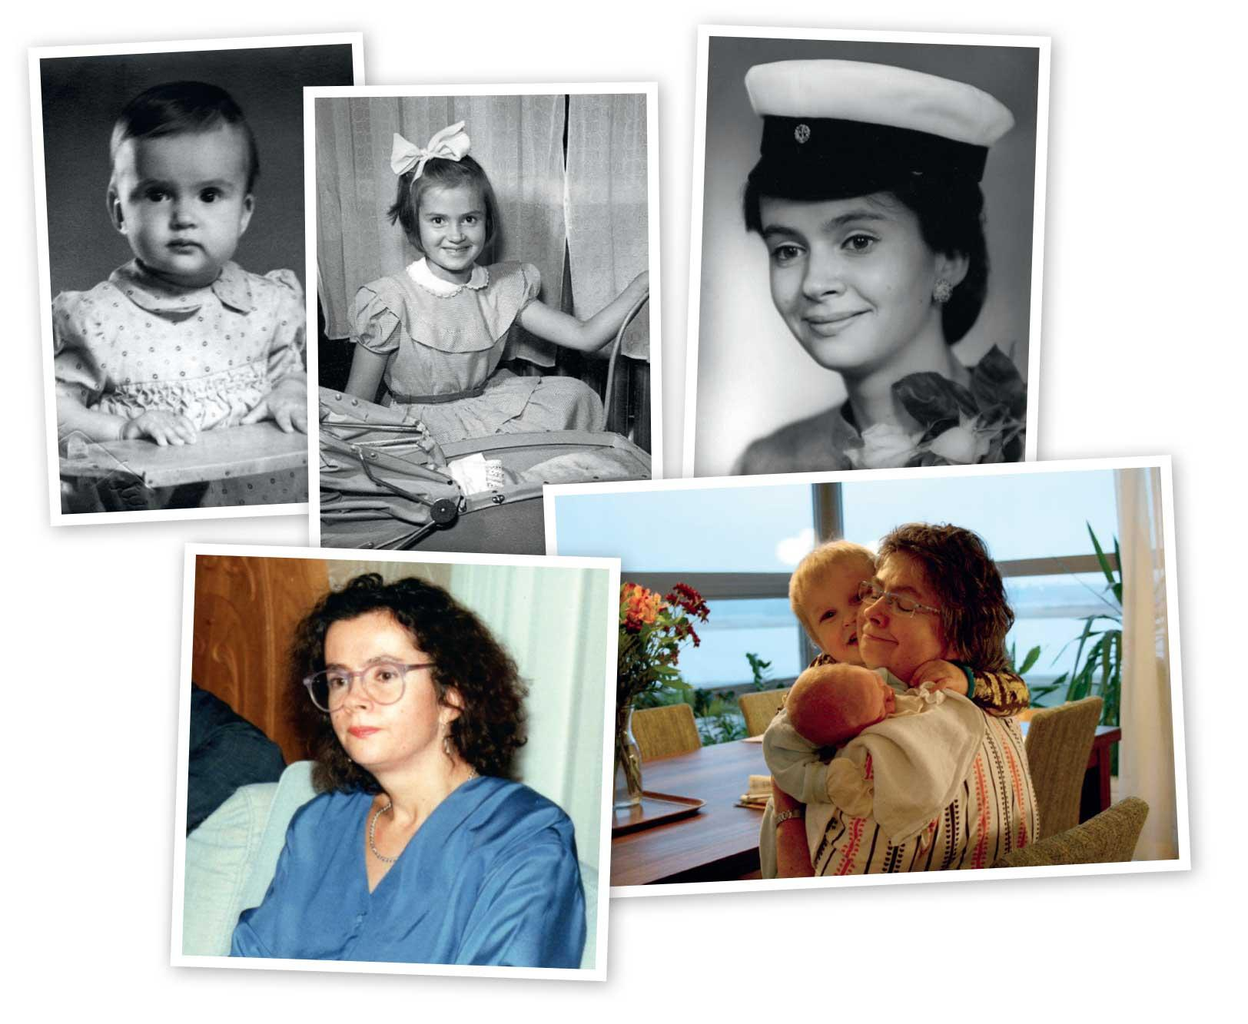
Mistä päättelitte oikean järjestyksen?
Mistä päättelette henkilön iän?
Miten eri ikäiset ihmiset eroavat toisistaan?

Slide 31
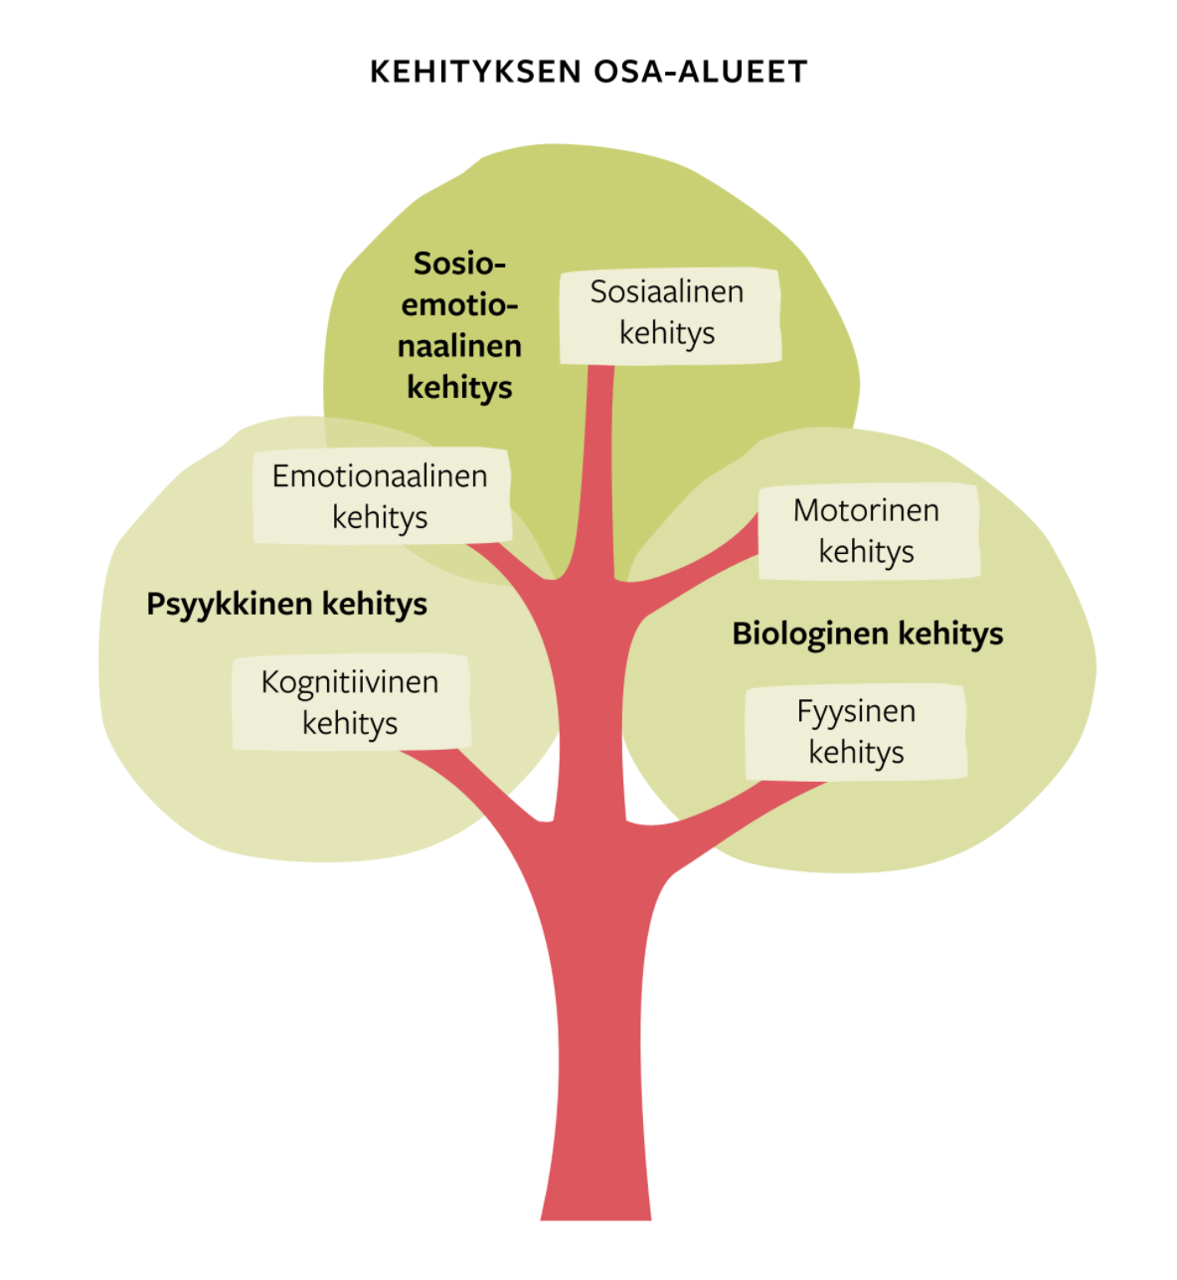
Kehitystä tapahtuu kehityksen eri osa-alueilla

Slide 32
Kehityksen osa-alueet tukevat toisiaan
Kehityspsykologiassa tutkitaan psyykkistä kehitystä.
Psyykkistä kehitystä ovat
  kognitiivinen kehitys eli tiedonkäsittelyn kehitys: esim. havaitseminen, ajattelu, kieli ja muisti
  emotionaalinen kehitys eli tunnetaitojen kehitys: omien tunteiden tunnistaminen, ymmärtäminen ja säätely sekä kyky eläytyä toisten tunteisiin.
Psyykkinen kehitys kietoutuu yhteen sosiaalisen ja biologisen kehityksen kanssa.
  Sosiaalinen kehitys tarkoittaa ihmissuhdetaitojen kehitystä.
  Emotionaalinen ja sosiaalinen kehitys kietoutuvat yhteen ja muodostavat yhdessä sosioemotionaalisen kehityksen.
  Biologinen kehitys tarkoittaa fyysistä kehitystä ja motorista kehitystä eli fyysis-motorista kehitystä.

Slide 33
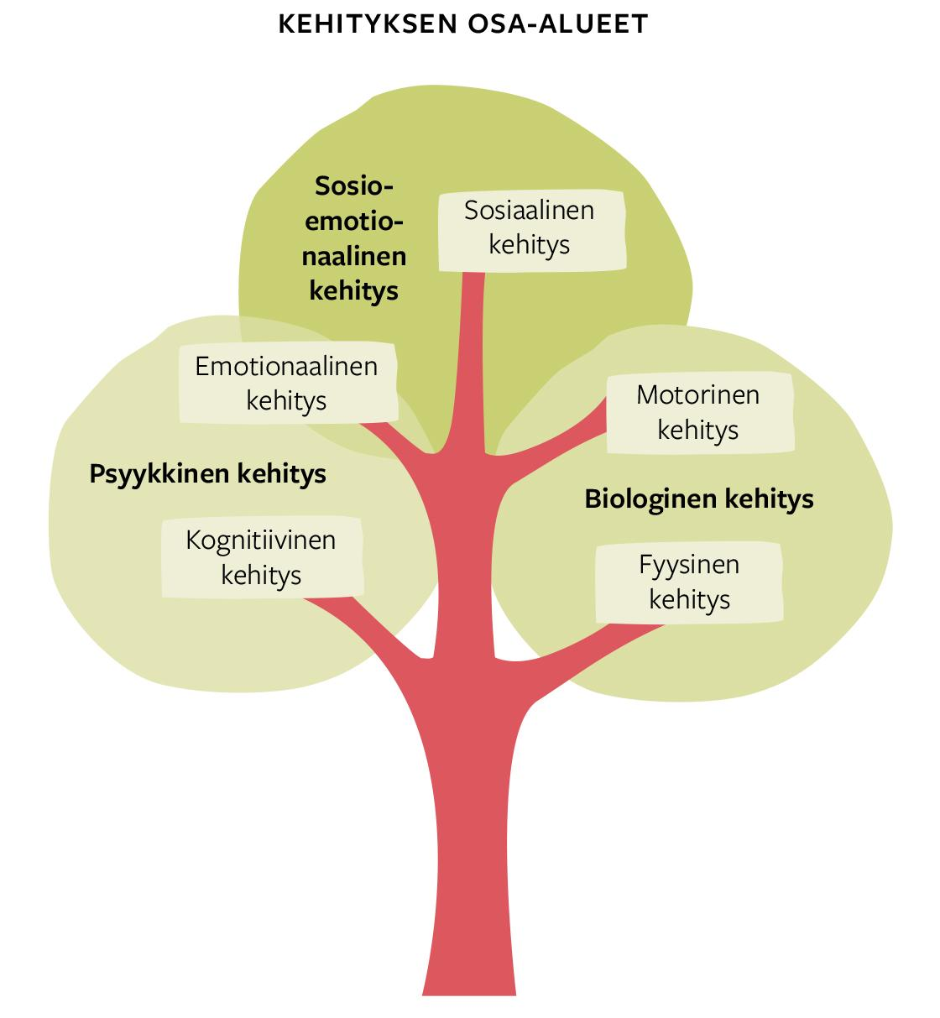

Slide 34
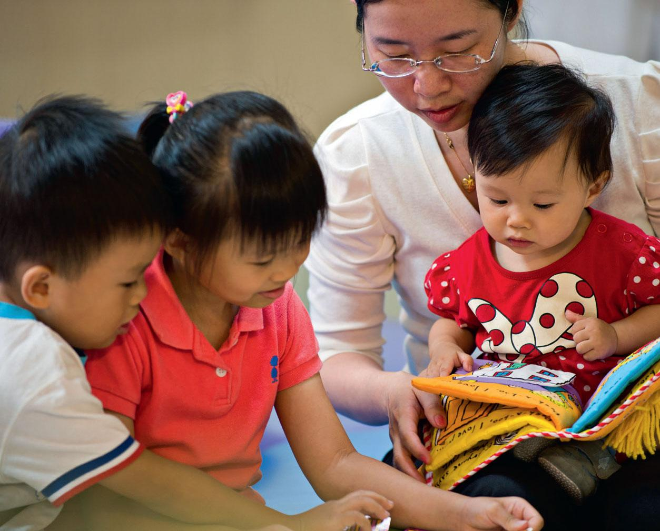
Kulttuuri vaikuttaa kehittymiseen
Kulttuuri vaikuttaa muun muassa
  tiedonkäsittelyn kehittymiseen, esimerkiksi kieleen ja oppimiseen
  tunteiden kokemiseen ja ilmaisemiseen
  empatiakyvyn eli toisen näkökulmaan ja tunteisiin eläytymisen kehittymiseen.

Slide 35
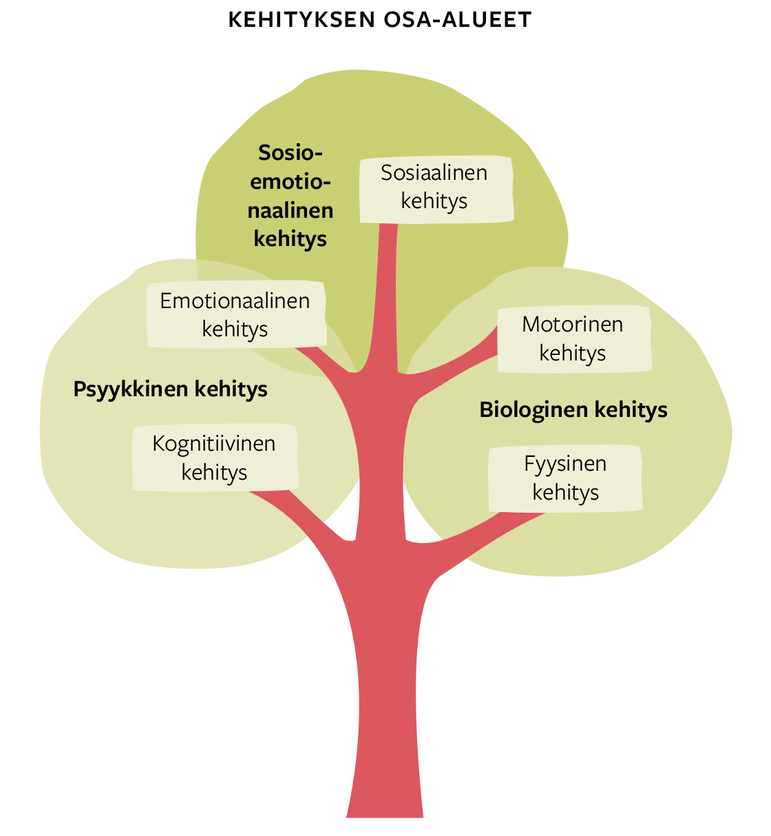
Mihin kehityksen osa-alueisiin seuraavien asioiden kehitys liittyy?
Orkesterissa soittaminen
Anteeksi pyytäminen
Potalla käyminen
Kehityspsykologisten teorioiden ymmärtäminen
Salaisuuksien säilyttäminen
Kertotaulun oppiminen
Omien tunteiden tunnistaminen
Oppitunnilla keskittyminen
Itsetunnon vahvistuminen
Jalkapallon pelaaminen

Slide 36
Vastaukset
Orkesterissa soittaminen: kognitiivinen, sosiaalinen ja motorinen kehitys
Anteeksi pyytäminen: sosioemotionaalinen kehitys
Potalla käyminen: fyysinen ja motorinen kehitys
Kehityspsykologisten teorioiden ymmärtäminen: kognitiivinen kehitys
Salaisuuksien säilyttäminen: kognitiivinen ja sosioemotionaalinen kehitys
Kertotaulun oppiminen: kognitiivinen kehitys
Omien tunteiden tunnistaminen: emotionaalinen kehitys
Oppitunnilla keskittyminen: kognitiivinen, emotionaalinen ja sosiaalinen kehitys
Itsetunnon vahvistuminen: emotionaalinen kehitys
Jalkapallon pelaaminen: kognitiivinen, sosiaalinen, motorinen ja fyysinen kehitys

Slide 37
Skeema 2
4. Kognitiivinen kehitys edistää tiedonkäsittelyä
Motivointi 1: Pohditaan teorioita ja niiden merkitystä

Slide 38
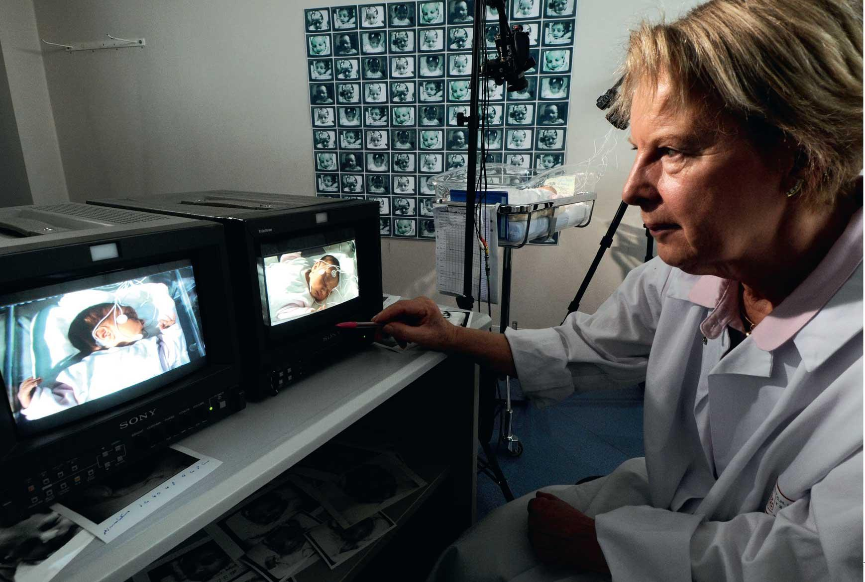
Pohditaan teorioita
Millaisia teorioita olet oppinut eri oppiaineissa?
Miten teoriat syntyvät?
Mitä hyötyä teorioista on?

Slide 39
Teoriat ja tutkimus
Psykologian tutkimusten perusteella on luotu teorioita ihmisen toiminnasta.
Teorioiden taustalla on aina tieteellisiä tutkimuksia.
Teoriat johtavat uusien tutkimuskysymysten selvittämiseen.
Uudet tutkimukset saattavat vahvistaa teoriaa tai johtaa teorian tarkentamiseen tai hylkäämiseen.
TEORIA
TUTKIMUS

Slide 40
Kehityspsykologiset teoriat
Kehityspsykologiset teoriat selittävät
  ihmisen toiminnan kehitystä eri kehityksen osa-alueilla
  toiminnan kehitykseen vaikuttavia tekijöitä.
Kehityspsykologisten teorioiden avulla voidaan muun muassa
  ymmärtää
  ennustaa ja
  tukea kehitystä.

Slide 41
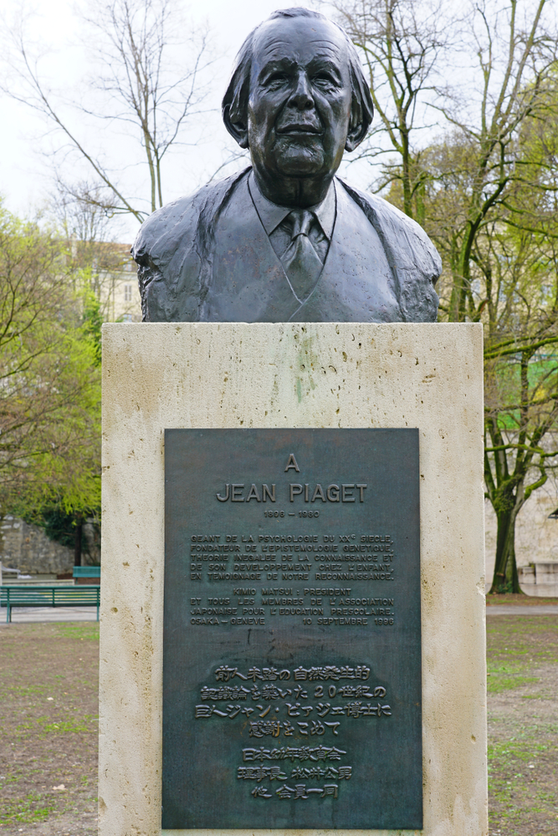
Piaget’n teoria loi perustan kognitiivisen kehityksen tutkimukselle
Piaget
ymmärsi, että lasten ajattelu on erilaista kuin aikuisten
käytti tiedonkeruumenetelminä havainnointia ja testejä
korosti sitä, että kognitiivinen kehitys etenee vaiheittain ja kaikilla samassa järjestyksessä
aliarvioi kehityksen yksilöllisen tahdin.

Slide 42
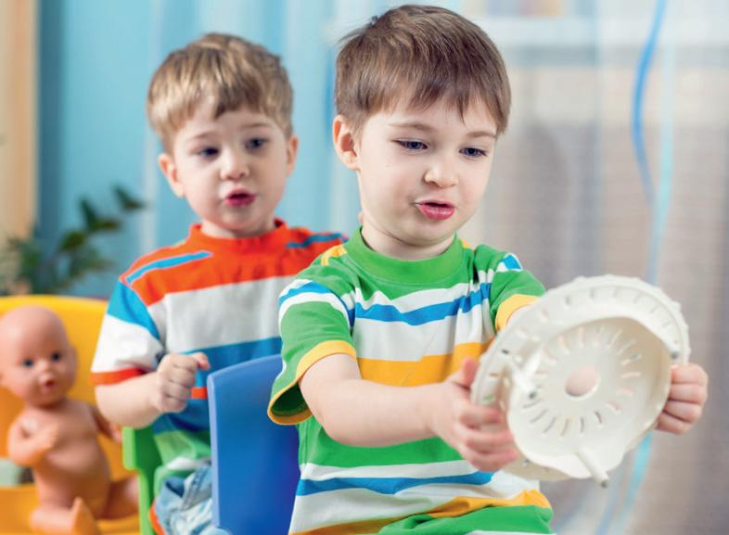
Kognitiivisen kehityksen neljä vaihetta Piaget’n mukaan
Sensomotorinen vaihe (0–1v.)
  Lapsi oppii yhdistämään aistein saavutetun tiedon motorisiin liikkeisiin.
Esioperationaalinen vaihe (2–6v.)
  Lapsi kehittyy symbolisessa ajattelussa: hän oppii käyttämään kieltä taitavammin ja hyödyntämään esineitä mielikuvitusleikeissä.
Konkreettisten operaatioiden vaihe (7–11v.)
  Lapsi osaa käyttää loogista päättelyä, mutta lähinnä konkreettisissa ja käsin kosketeltavissa tehtävissä.
Formaalisten operaatioiden vaihe (11/12v. eteenpäin)
  Lapsi kykenee loogiseen päättelyyn ja abstraktien käsitteiden käyttämiseen.

Slide 43
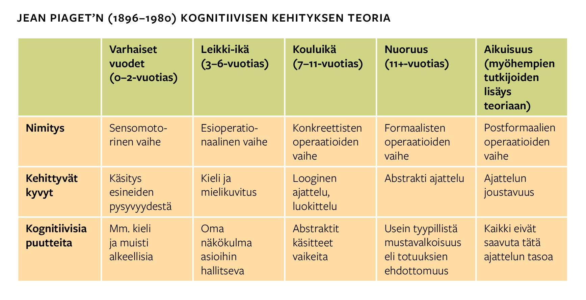

Slide 44

Postformaali ajattelu
Toiset tutkijat ovat myöhemmin lisänneet viidenneksi kehitysvaiheeksi postformaalin ajattelun.
Postformaalissa ajattelussa
  ajattelu on suhteellista eli relativistista
  omaa ajattelua arvioidaan ja sen rajoitukset huomataan. Tätä kutsutaan reflektiivisyydeksi.

Slide 45
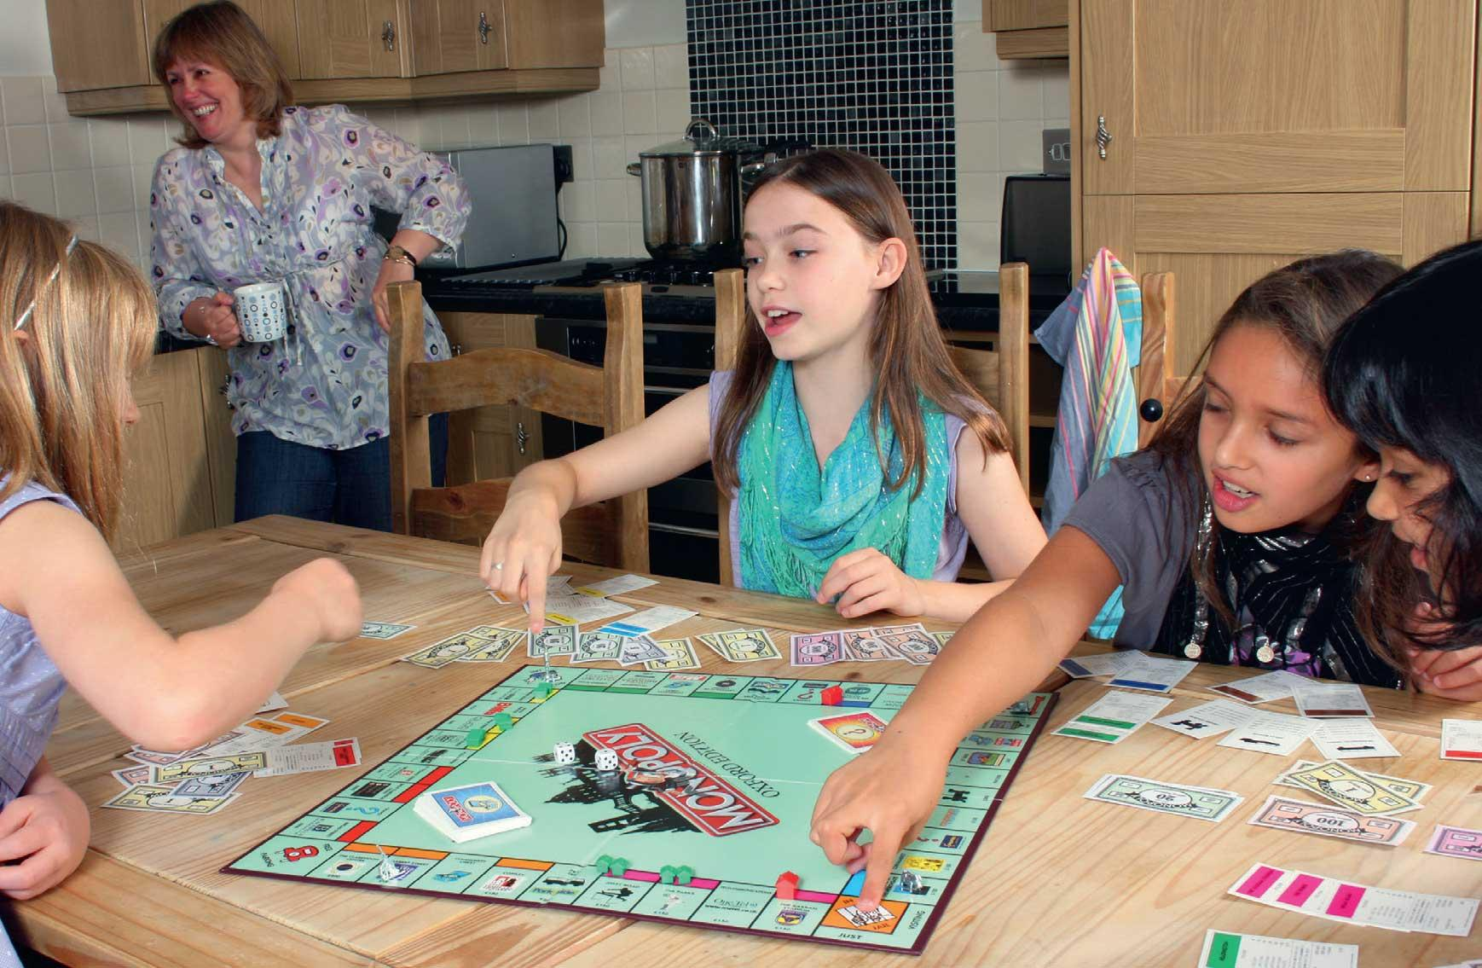
Ajattelun kehittyminen
Piaget’n mukaan ajattelu kehittyy vanhojen tietojen muokkauksella ja uusien tietojen hankinnalla.
Kokemusten perusteella muodostuu sisäisiä malleja eli skeemoja.
Skeemat kehittyvät
  assimilaatiolla eli uusien kokemusten sulauttamisella vanhoihin skeemoihin
  akkommodaatiolla eli vanhojen skeemojen muuttamisella.

Slide 46
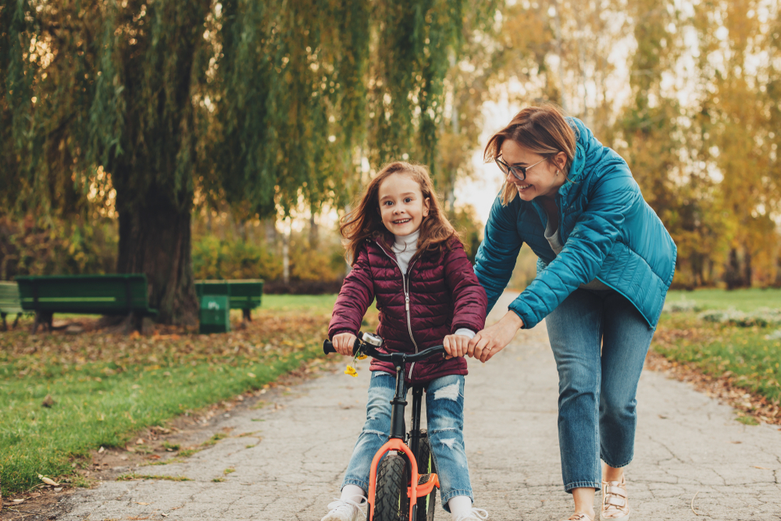
Lev Vygotskin sosiokulttuurinen teoria
Vygotskin sosiokulttuurisen teorian mukaan kehitys tapahtuu aina dynaamisessa vuorovaikutuksessa sosiaalisen ja kulttuurihistoriallisen ympäristön kanssa.
  Taidot kehittyvät yhteisen tekemisen kautta.
  Kaikilla on tietyssä taidossa nykyinen kehitystaso ja potentiaalinen kehitystaso, jonka voi saavuttaa kokeneemman henkilön kanssa.
  Nykyisen ja potentiaalisen kehitystason välistä aluetta kutsutaan lähikehityksen vyöhykkeeksi.

Slide 47
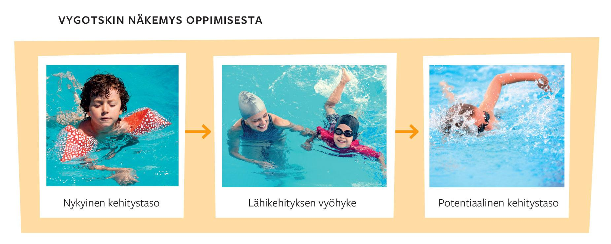

Slide 48
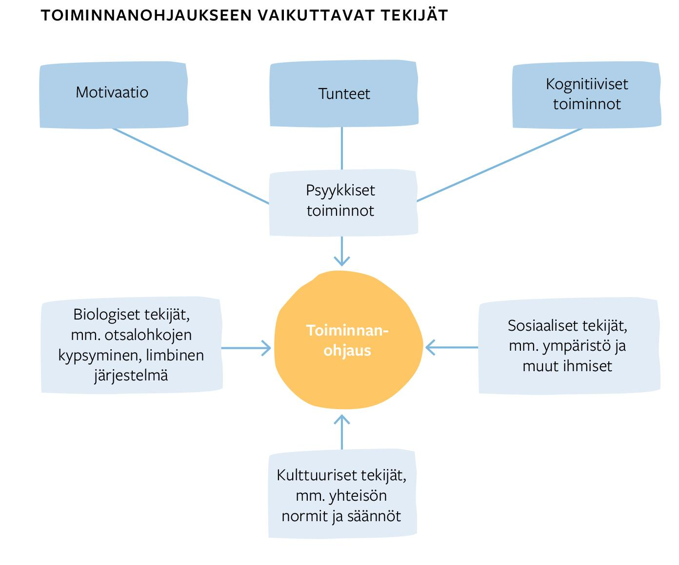
Toiminnanohjaus paranee aivojen otsalohkojen kypsyessä
Toiminnanohjauksella tarkoitetaan ajatusten, tunteiden, tavoitteiden ja motoristen toimintojen ohjaamista vuorovaikutuksessa ympäristön kanssa.

Slide 49

Toiminnanohjaus paranee aivojen otsalohkojen kypsyessä
Taitavaa toiminnanohjausta tarvitaan tarkkaavaisuuden suuntaamiseen, ongelmanratkaisuun ja muuhun vaativaan tiedonkäsittelyyn.
Aivojen otsalohkot
  ovat keskeiset ihmisen toiminnanohjauksen ja tunteiden säätelyn kannalta
  kehittyvät jopa 25-vuotiaaksi
  ovat yhteydessä muihin aivokuoren osiin ja aivokuoren alla oleviin rakenteisiin, kuten limbiseen järjestelmään, joka vastaa mm. muistista ja tunteista.

Slide 50
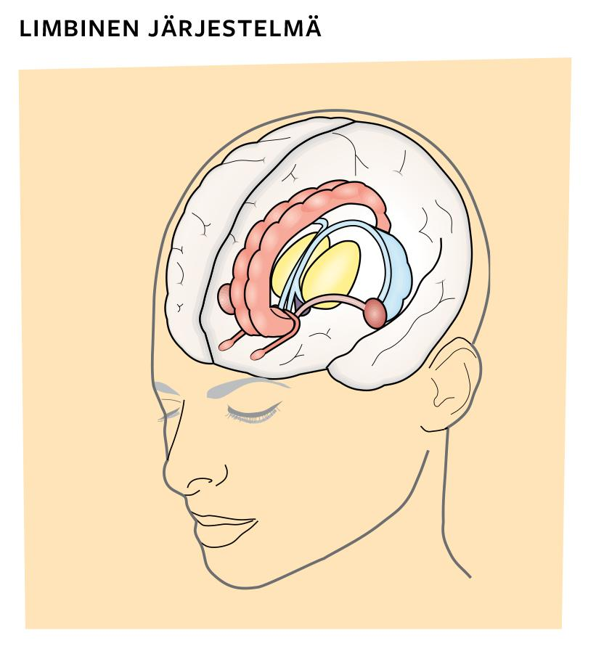
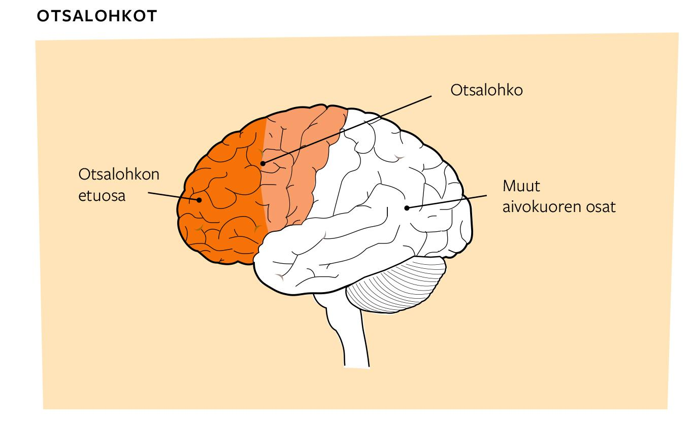

Slide 51
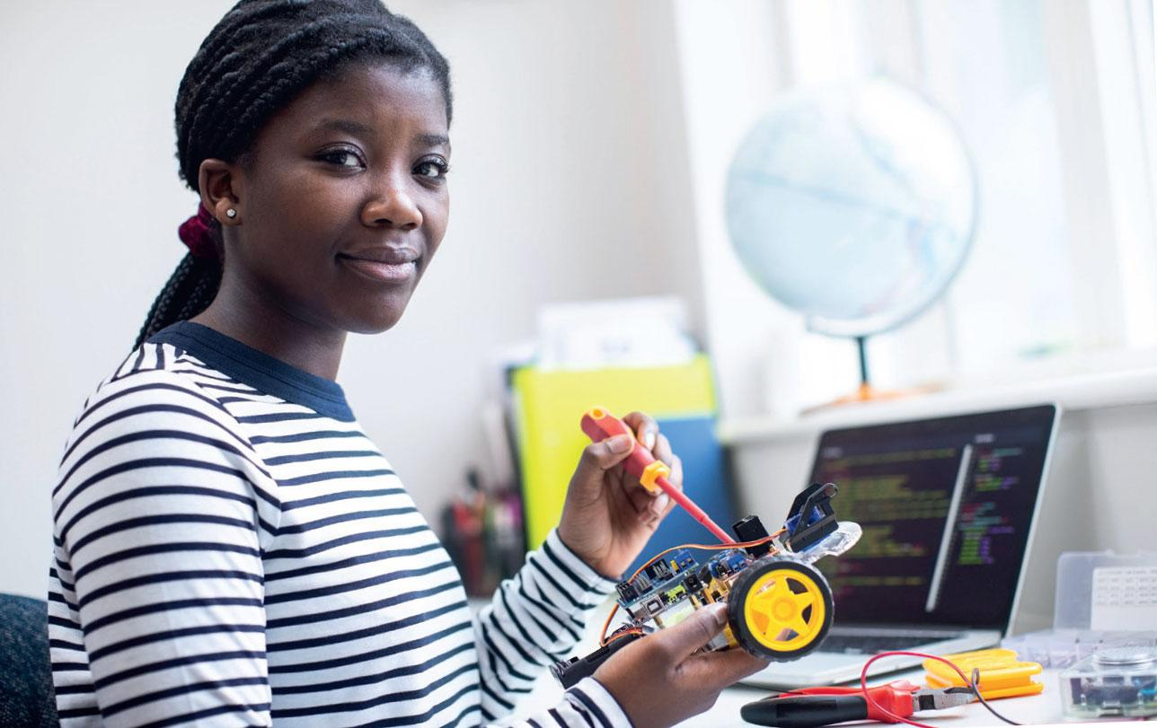
Työskentele parin kanssa
Pohdi, missä asiassa tai taidossa olet taitavampi kuin parisi.
Mieti rohkeasti – ihan varmasti olet jossain asiassa taitavampi! Tämä asia voi liittyä esimerkiksi johonkin kouluaineeseen, harrastukseen, tietotekniikkaan tai muuhun kiinnostuksen kohteeseen.
Opeta parillesi yksi uusi asia tai taito, joka liittyy siihen aiheeseen, missä olet taitavampi.

Slide 52
Kun olette opettaneet toisianne...
Jäsentäkää sitä, mitä opetuksessa tapahtui. Hyödyntäkää alla olevassa kaaviossa esille tulevia käsitteitä.
Pohtikaa lopuksi esimerkkejä siitä, mitä kaikkea olette elämässänne oppineet siten, että joku taitavampi on opastanut ja tukenut teitä.

Slide 53
Skeema 2
5. Sosioemotionaalinen kehitys tarkoittaa tunne- ja ihmissuhdetaitojen edistymistä
Motivointi 1: Millainen minä olen?

Slide 54

Kirjoita vastauksesi kysymykseen “Millainen minä olen?”
Tekstiä ei lueta ääneen eikä jaeta muille – se on siis henkilökohtainen.
Pohdi kysymystä huolella. Pyri kirjoittamaan vastaukseesi vähintään kolme asiaa itsestäsi.

Slide 55
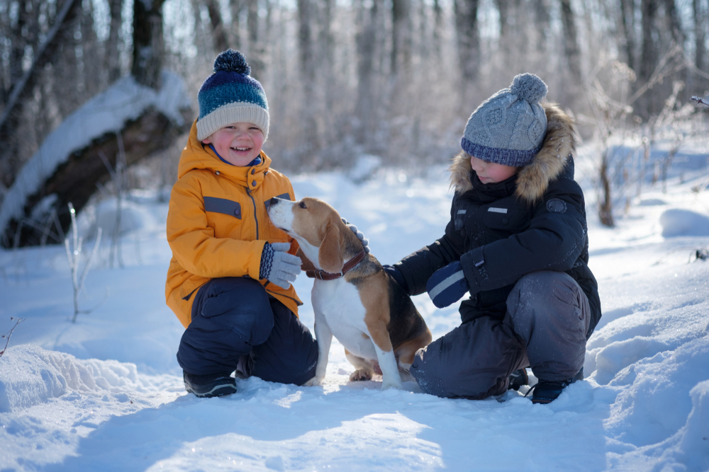
Pohditaan lopuksi yhdessä
Milloin käsitys itsestä alkaa muodostua?
Mitkä tekijät vaikuttavat siihen, millaiseksi käsitys itsestä muodostuu?

Slide 56
Minäkäsitys alkaa kehittyä leikki-ikäisenä
Käsitystä itsestä kutsutaan minäkäsitykseksi. Se on laaja skeema omasta itsestä.
Minäkäsityksessä on eri puolia. Niitä ovat esimerkiksi fyysinen, sosiaalinen ja akateeminen minäkäsitys.
Itsetunto on tapa arvostaa itseään.
Kiintymyssuhteilla on merkittävä vaikutus siihen, millaiseksi yksilön minäkäsitys ja itsetunto muodostuvat.

Slide 57
Sosioemotionaalinen kehitys edellyttää vuorovaikutusta
Ihminen on syntymästä saakka virittynyt sosiaalisiin suhteisiin.
Varhaisimmat ihmissuhteet vaikuttavat siihen, että lapsi alkaa muodostaa käsitystä itsestään.
Minuus tarkoittaa itsensä kokemista erilliseksi muista.
  Minuus alkaa kehittyä ensimmäisen vuoden aikana.
Minäkäsitys
  on sitä, miten kuvaa itseään muille
  on laaja skeema itsestä
  alkaa kehittyä leikki-ikäisenä.
Itsetunto tarkoittaa yksilön tapaa arvostaa itseään.

Slide 58
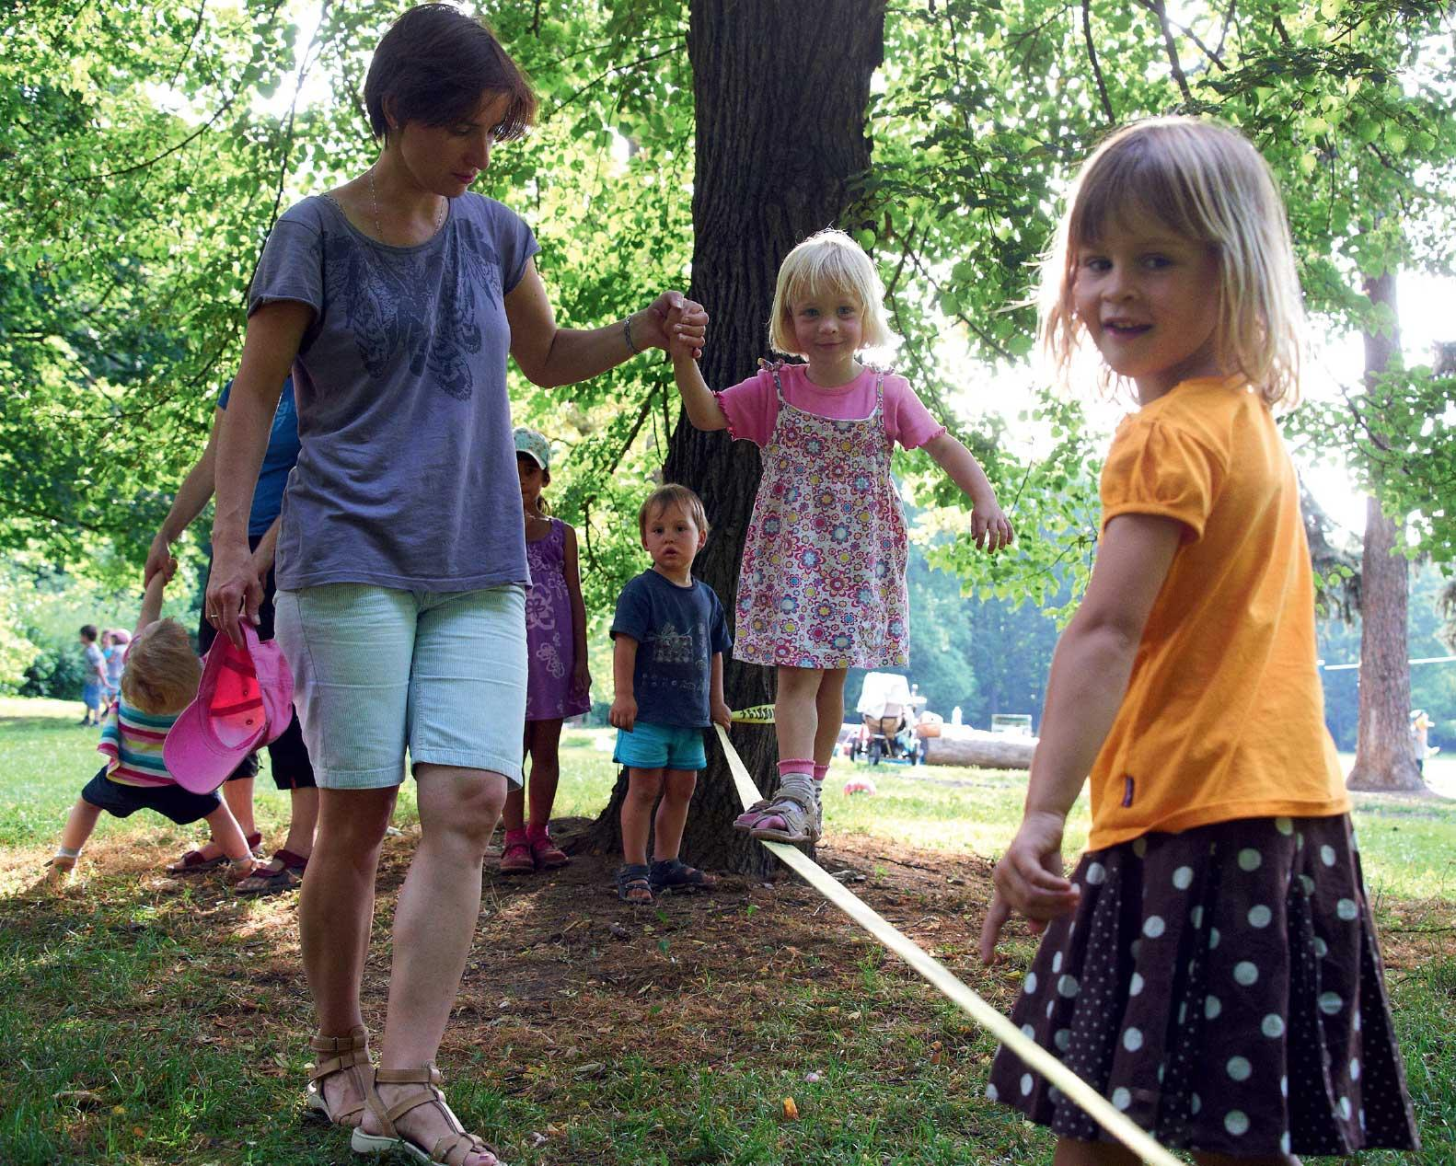
Sosioemotionaaliseen kehitykseen kuuluu monenlaisia prosesseja
Sosioemotionaaliseen kehitykseen kuuluu
yksilön sisäisiä prosesseja
  minäkäsityksen kehittyminen
  tunteiden säätelyn kehittyminen
yksilön ja muiden välisiä prosesseja
  vuorovaikutteisten tunnesuhteiden luominen
  ihmissuhteiden ylläpitäminen.

Slide 59
Kiintymyssuhteet muodostuvat osana sosioemotionaalista kehitystä
Kiintymyssuhde on vuorovaikutteinen tunnesuhde, joka sitoo osapuolet yhteen.
Varhainen kiintymyssuhde hoitajaan vaikuttaa myöhempiin ihmissuhteisiin.
Teorian kiintymyssuhteista muotoili John Bowlby.
Mary Ainsworth kehitti vierastilannemenetelmän kiintymyssuhteen laadun tutkimiseen.

Slide 60
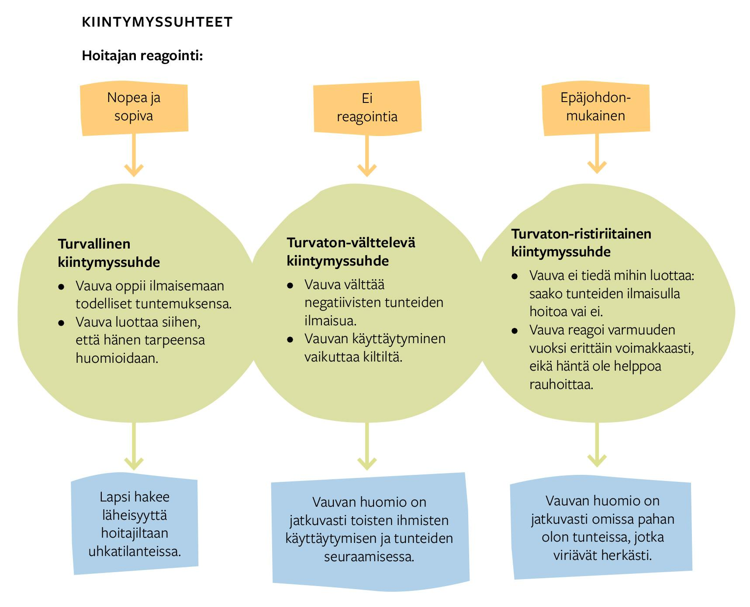

Slide 61
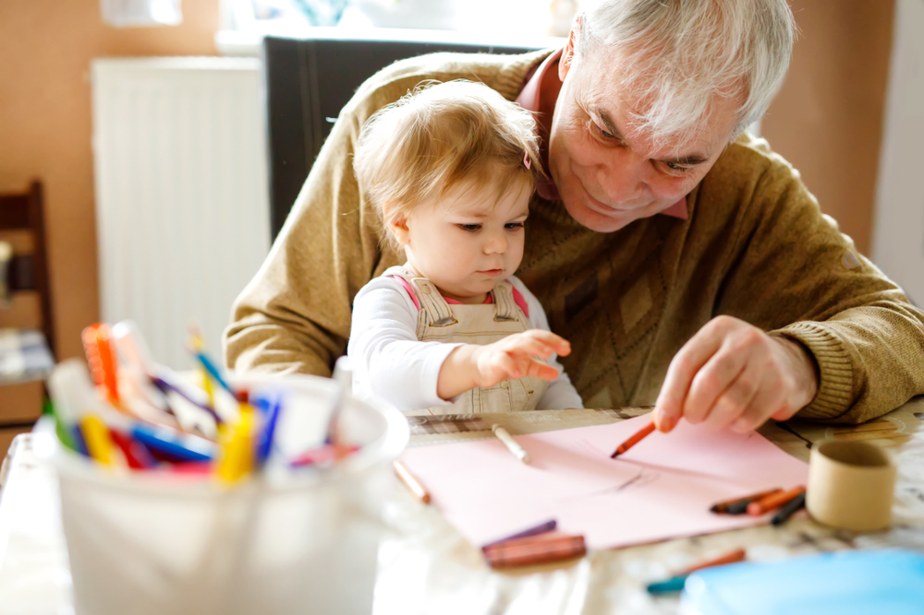
Eriksonin psykososiaalisen kehityksen teoria
Psykososiaalinen kehitys on rinnakkainen käsite sosioemotionaaliselle kehitykselle.
E. H. Eriksonin mukaan ihmiset kehittyvät vaiheittain kahdeksan psykososiaalisen kehitystehtävän suorittamisen kautta.
Teorialle ei ole pystytty keräämään paljon tieteellistä tukea.
Teorian vahvuus on koko eliniän huomioiva näkökulma.

Slide 62
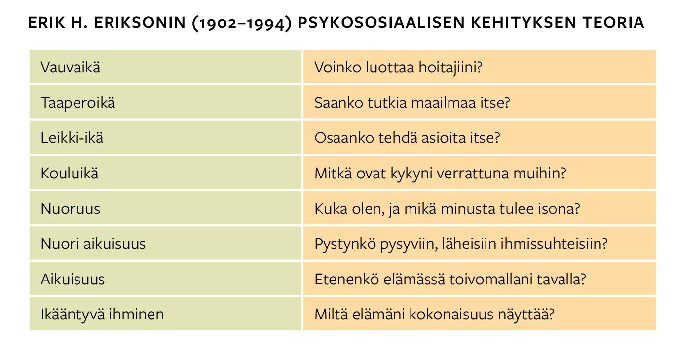

Slide 63
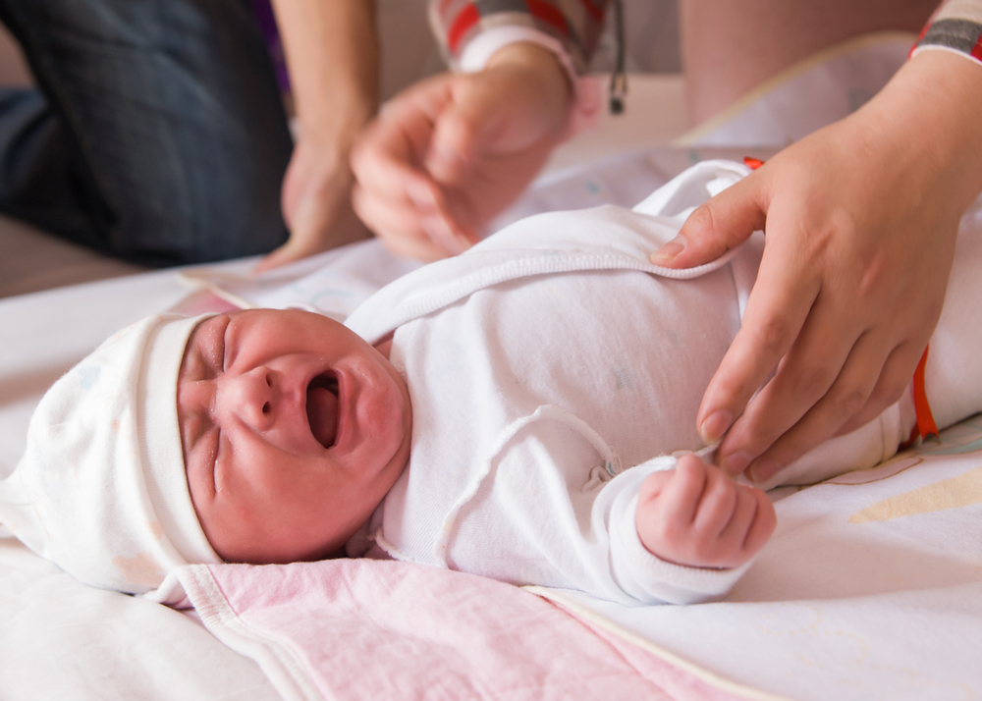
Pohtikaa ryhmässä
Miten vauvan kiintymyssuhdetta voisi tutkia tieteellisesti?
Millaisia haasteita tutkimukseen liittyisi?

Slide 64
Tutustutaan Mary Ainsworthin tutkimuksiin
Ainsworth kehitti niin kutsutun vierastilannemenetelmän kiintymyssuhteen tutkimiseen.
Katsotaan yhdessä video Ainsworthin tutkimuksesta (kesto 3:14).

Slide 65
Skeema 2
6. Hermoston kypsyminen ja muovautuminen heijastuvat psyykkiseen kehitykseen
Motivointi 2: Kuva-arvoitus

Slide 66
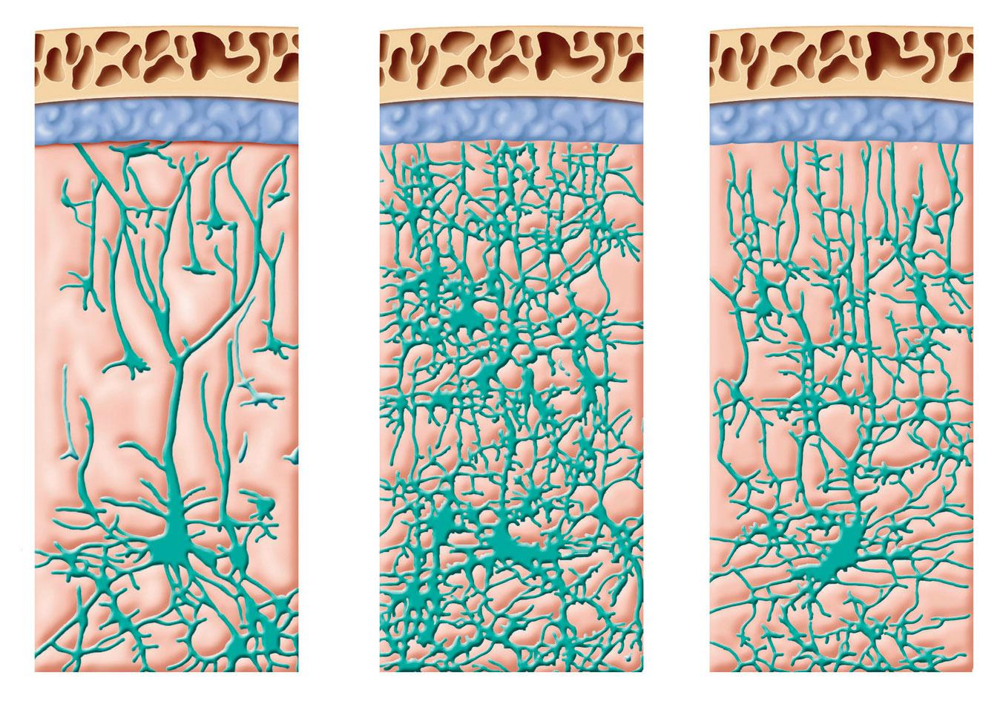
Arvaa, mitä kuvasarja esittää.

Slide 67
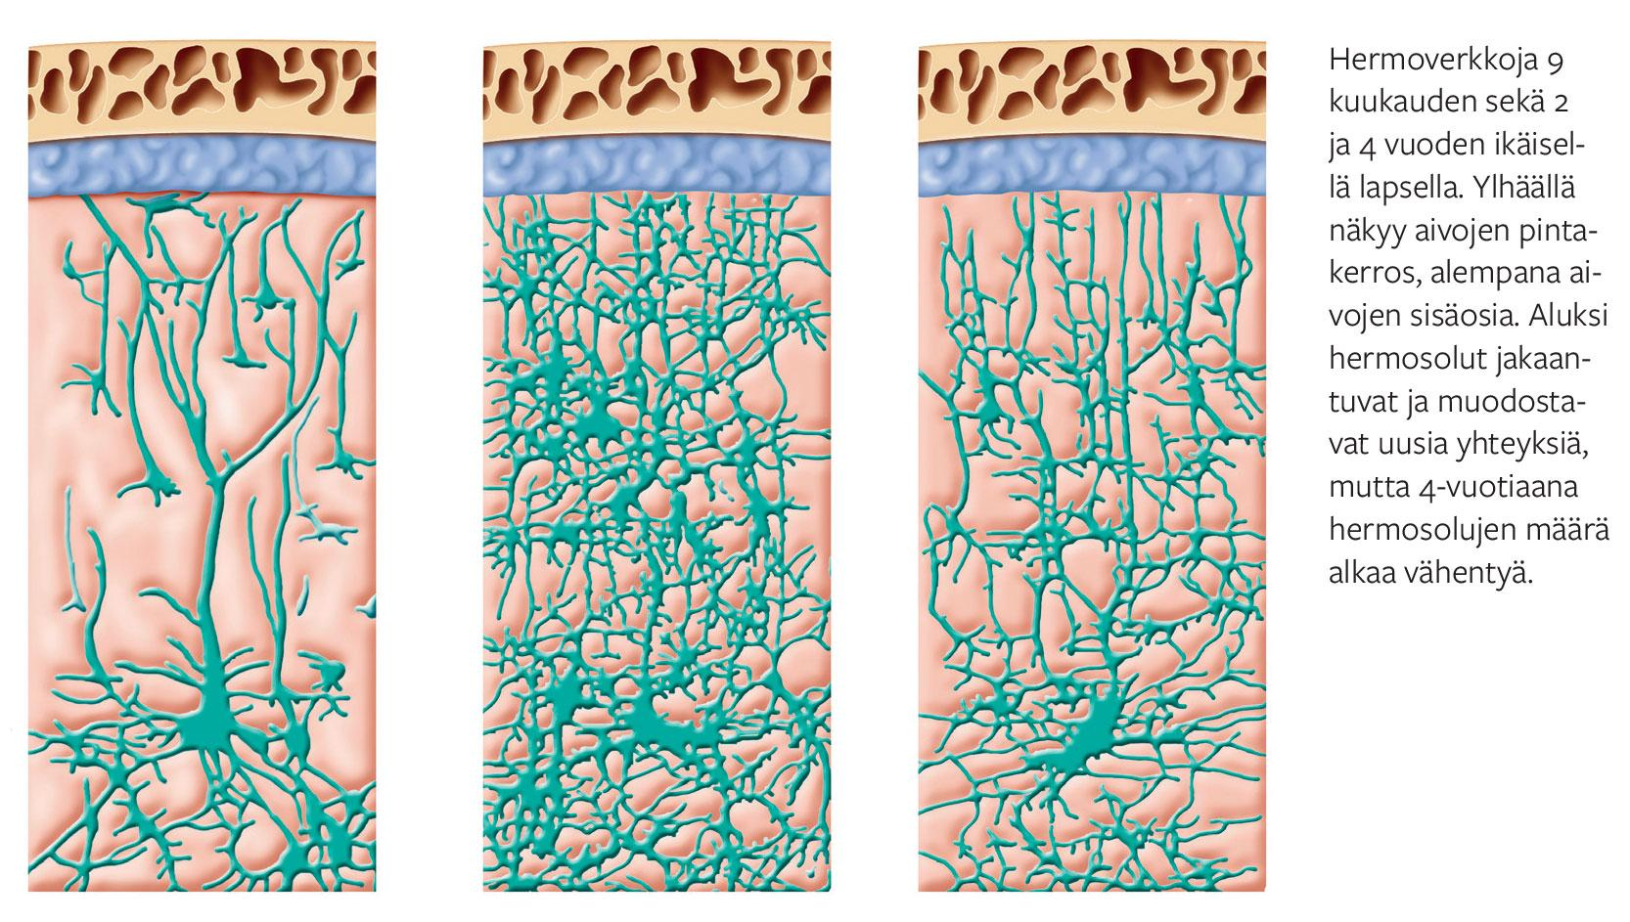
Kuvasarja kertoo hermoverkkojen kehityksestä.

Slide 68
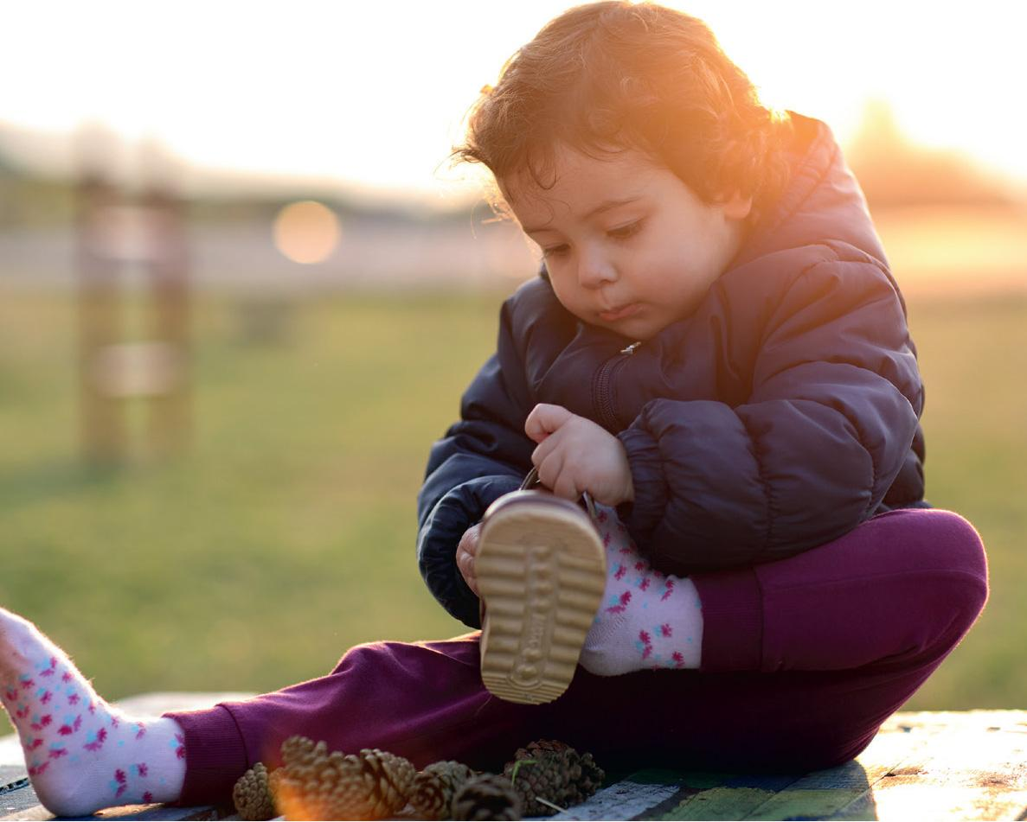
Pohdi
Miksi nelivuotias lapsi on taitavampi kuin kaksivuotias, vaikka hänellä on vähemmän hermosoluja ja niiden välisiä yhteyksiä?

Slide 69
Vastausehdotuksia
Hermoston kehityksessä ei ole olennaista vain hermosolujen välisten yhteyksien määrä, vaan myös niiden laatu.
Kaksivuotiaalla lapsella on paljon turhia, epätarkoituksenmukaisia hermosolujen välisiä yhteyksiä. Nelivuotiaalla lapsella turhia yhteyksiä on karsiutunut. Tärkeiden yhteyksien vahvistuminen ilmenee toiminnan kehittymisenä.
Nämä muutokset ovat esimerkkejä aivojen plastisuudesta.

Slide 70
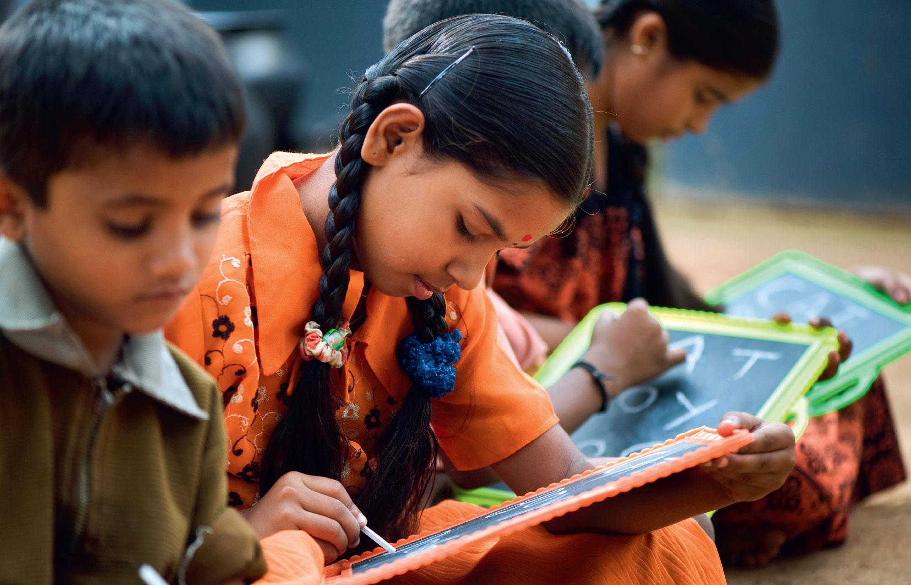
Kehitys ilmenee hermosolujen välisten yhteyksien muutoksina
Kehitys edellyttää muutoksia hermostossa ja hermoston muutokset ilmenevät ihmisen toiminnassa.
Kehitys on riippuvainen aivojen muovautuvuudesta eli plastisuudesta.
Aivojen toiminta perustuu hermosolujen toimintaan.

Slide 71
Hermoimpulssin eteneminen
Tieto kulkee hermosolun sisällä viejähaaraketta eli aksonia pitkin sähköisenä hermoimpulssina.
  Aksoneita on aina vain yksi, mutta aksoni voi haarautua.
  Aksonin haarat mahdollistavat yhteydet jopa tuhansiin muihin hermosoluihin.
Hermosolusta toiseen tieto kulkee kemiallisesti.
  Kun hermoimpulssi saapuu aksonin päähän, se tulee synapsiin eli kahden hermosolun väliseen liitoskohtaan.
  Hermosolujen välillä on synapsikuilu.
  Aksoni vapauttaa synapsikuiluun kemiallisia välittäjäaineita.
  Välittäjäaineet sitoutuvat vastaanottavaan soluun ja käynnistävät siinä hermoimpulssin.
  Hermoimpulssi on aina samanlainen riippumatta siitä, mitä tietoa se välittää.

Slide 72
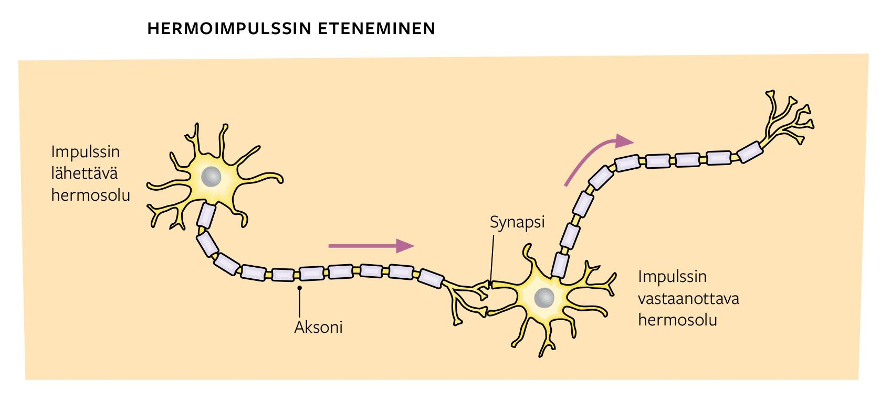

Slide 73
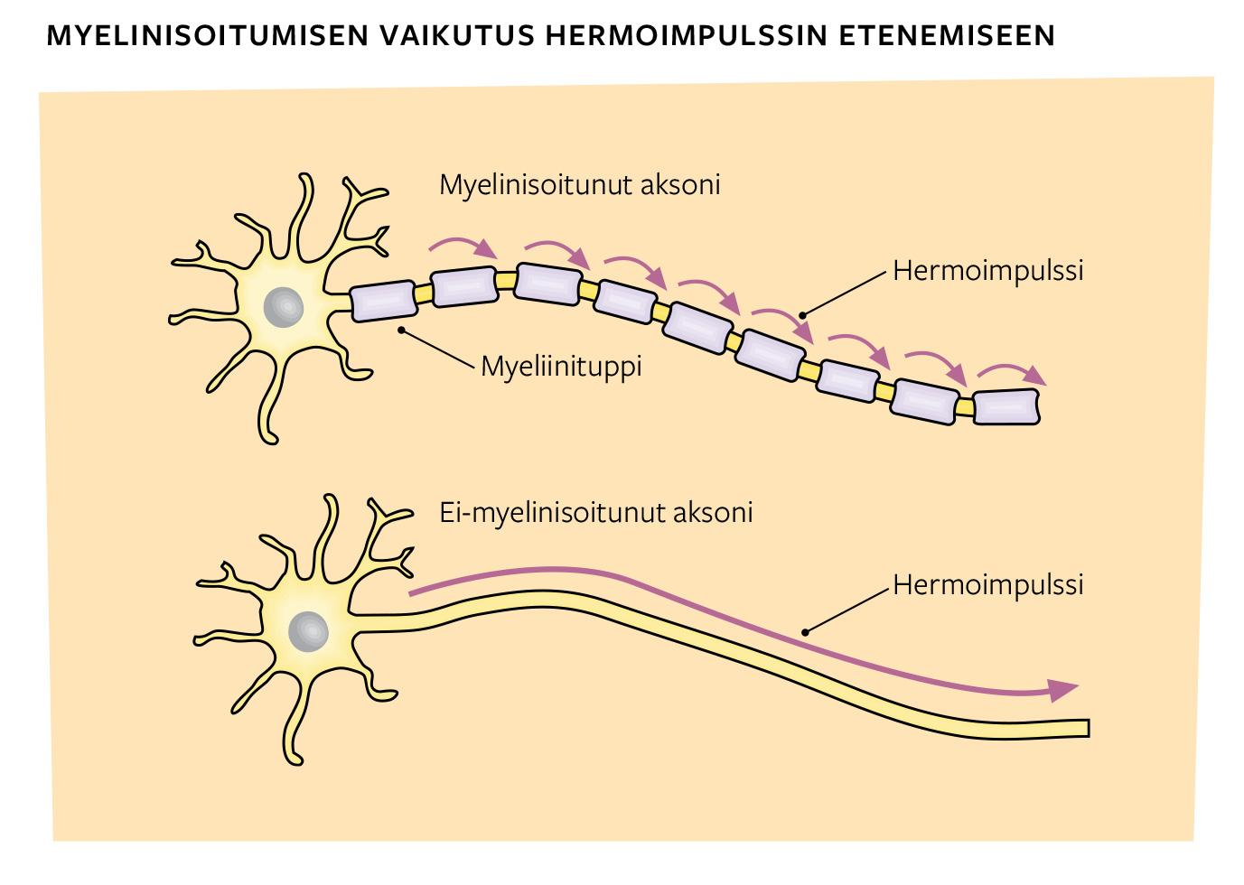
Myelinisaatio
Jos aksonia ympäröi rasvainen myeliinituppi, hermoimpulssin eteneminen on nopeampaa.
Myelinisaatio on prosessi, jossa rasvainen kerros kehittyy aksonin ympärille. Se ilmenee esimerkiksi puheen ja liikkeiden sujuvuuden lisääntymisenä.

Slide 74
Hermosto muodostuu hermoverkoista
Hermosoluja on kolmea päätyyppiä:
  Sensorinen hermosolu vastaanottaa aistitietoa aistinelimessä (esim. silmässä).
  Motorinen hermosolu välittää toimintakäskyjä aivoista lihaksiin.
  Välineuroni on kytkeytynyt sensoristen ja motoristen hermosolujen väliin.
  Suurin osa hermosoluista on välineuroneita.
Tiettyyn tehtävään erikoistuneet hermosolut muodostavat hermoverkon.
Hermoverkoista muodostuu hermosto.

Slide 75
Hermosto kypsyy ja muotoutuu plastisesti läpi elämän
Aivot muovautuvat kypsymisen, oppimisen ja kokemusten myötä.
Kypsyminen on biologinen kehitysprosessi, jota perimä ohjaa.
Myös ympäristöllä on suuri rooli aivojen kehityksessä, raskausajasta alkaen.

Slide 76
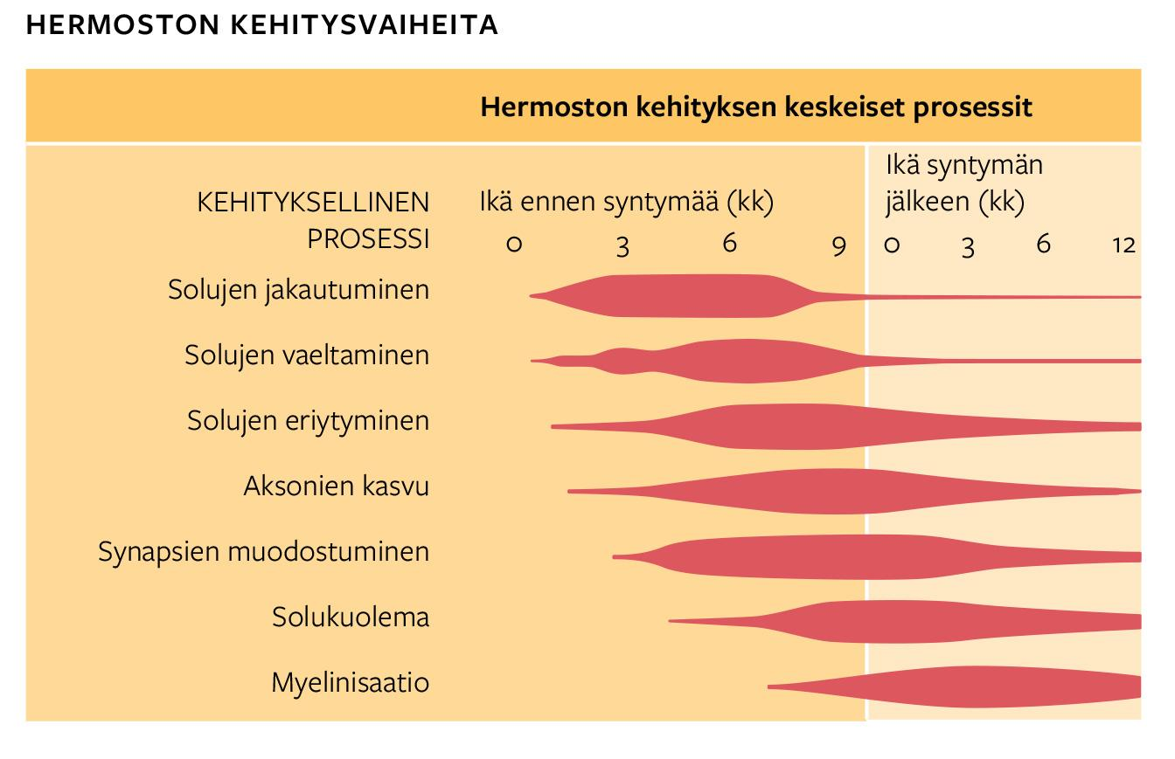

Slide 77
Aivot eivät koskaan menetä muovautuvuuttaan
Myelinisaatio ja synaptisten haarakkeiden lisääntyminen kasvattavat aivojen painoa.
Ainakin jotkut aivojen osat tuottavat jatkuvasti uusia hermosoluja.
Solukuolema on kuitenkin nopeampaa: hermosolujen kokonaismäärä alkaa laskea jo ennen syntymää.
Aivoille on tarjottava virikkeitä, jotta ne kehittyvät.
Alkoholin pitkäkestoinen, runsas käyttö vahingoittaa aivoja.
Vanheneminen näkyy aksonien vähentymisenä ja aivojen tiettyjen osien kutistumisena.
Aivot eivät koskaan menetä muovautuvuuttaan. → Oppiminen on aina mahdollista.

Slide 78
Herkkyyskausina opitaan helposti uutta
Herkkyyskausi on ajanjakso, jolloin hermoston muotoutuvuus ympäristötekijöiden vaikutuksesta on erityisen voimakasta.
Herkkyyskaudet ovat mahdollisia hermoston kypsymisen myötä.
Biologisessa kehityksessä on kriittisiä kausia, biologisesti määräytyviä ajanjaksoja, jolloin tietyn kehon alueen on kehityttävä, jotta kehitystä voi koskaan tapahtua.
Sosioemotionaalisen ja kognitiivisen kehityksen suhteen ei ole kriittisiä kausia.
Kielen kehityksessä on herkkyyskausi ensimmäisten vuosien aikana. Silloin lapsi tarvitsee kielellisiä virikkeitä normaalin kehityksen takaamiseksi.
Genien tapaus on surullinen esimerkki herkkyyskausien merkityksestä.

Slide 79
Skeema 2
3.7 Kognitiiviset kyvyt edistyvät kokemusten myötä
Motivointi 2: Lelut ja kehitys

Slide 80
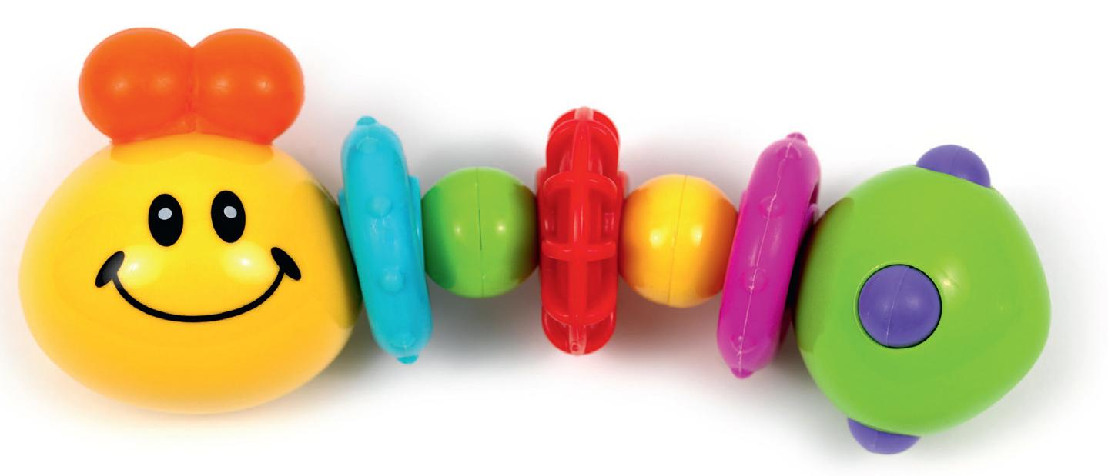
Ennakkotehtävä (annetaan edellisellä tunnilla)
Ota seuraavalle tunnille mukaan oma vauvalelusi, jos sellainen on vielä tallessa.
Mikäli lelua ei löydy, etsi internetistä kuva sellaisesta lelusta, millä vauva voisi mielestäsi leikkiä.

Slide 81
Tehtävä
Työskennellään 5–6 hengen ryhmissä.
Tutkikaa leluja/lelujen kuvia, joita olette löytäneet.
Pohtikaa:
  Minkä ikäinen vauva voisi leikkiä löytämillänne leluilla?
  Millaisia motorisia ja kognitiivisia taitoja kyseisillä leluilla leikkiminen edellyttää?
  Millaista kehitystä kyseisillä leluilla leikkiminen voisi edistää?

Slide 82
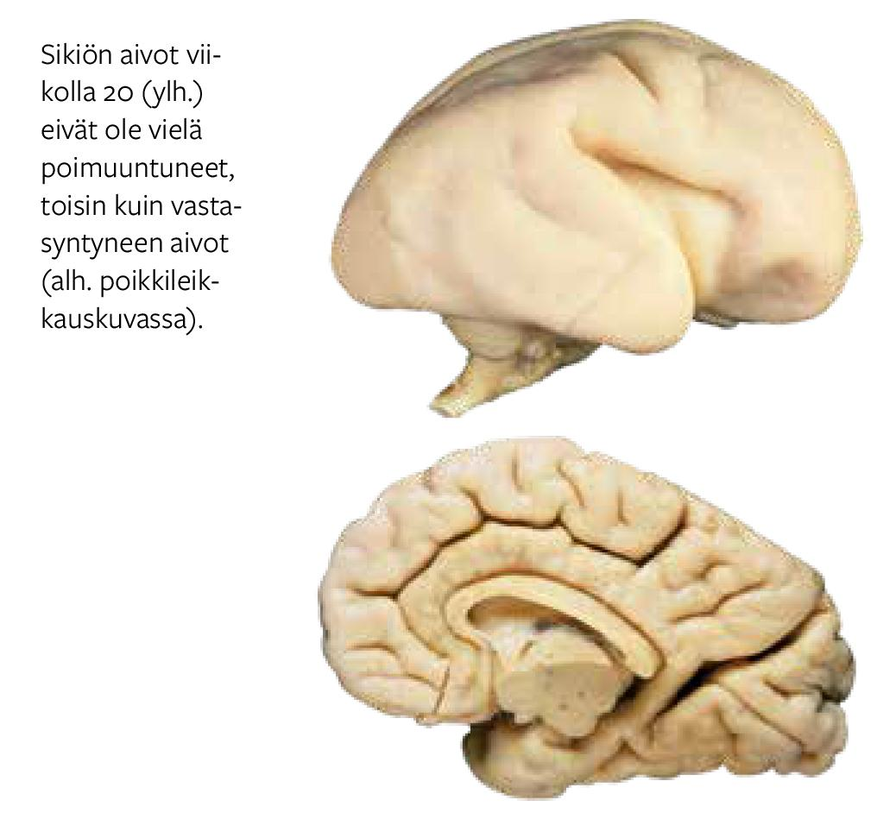
Aivot kehittyvät raskausajasta alkaen
Aivojen kehitys
  käynnistyy jo alkiovaiheessa
  johtaa aivokuoren poimuuntumiseen sikiövaiheessa.
Viimeiset raskausviikot ovat erityisen tärkeitä aivojen kehitykselle.
Vasta kun aivot alkavat säädellä hengitystä, vauva on valmis syntymään.
Vauvan uni on tärkeää aivojen kehitykselle.

Slide 83

Vauvan motorinen kehitys yhdistyy kognitiiviseen kehitykseen
Kypsyminen ja harjoittelu johtavat motoriseen kehitykseen.
Vauvalla kehittyvät
  karkeamotoriset taidot: suurten lihasten liikkeet (esim. kävely)
  hienomotoriset taidot: pienemmät kehonliikkeet (esim. pinsettiote).

Slide 84

Vauvojen psykologinen tutkiminen
Vauvojen psykologinen tutkiminen vaatii kekseliäitä menetelmiä.
Psykologiassa vauvoja voidaan tutkia muun muassa:
  aivotutkimusmenetelmien
  fysiologisten mittausten (esim. katseen suunnan, sydämen sykkeen, imemisen voimakkuuden mittaaminen)
  havainnoinnin avulla.

Slide 85
Aistimukset johtavat havaintoihin
Vauvan aistit:
  Kuulo on hyvin kehittynyt.
  Näkö on heikoin aisti.
    Binokulaarinen näkö, eli kyky yhdistää kahden silmän kautta vastaanotettu tieto yhdeksi kuvaksi, kehittyy vasta noin 14 viikon iässä.
  Haju-, maku- ja tuntoaisti paranevat nopeasti.
Vauvan aistit ovat suuntautuneet erityisesti sosiaaliseen vuorovaikutukseen.
Havaitseminen nopeutuu kokemusten myötä.

Slide 86
Objektipysyvyys on varhainen kognitiivinen oivallus
Objektipysyvyys: Oivallus objektien ja ihmisten olemassaolon jatkuvuudesta, vaikka niitä ei voisi parhaillaan aistia.
Nykykäsityksen mukaan objektipysyvyys
  kehittyy ainakin osittain kokemuksen myötä
  on havaittavissa 4–5 kk ikäisillä vauvoilla.
Muistin kehitys on riippuvainen kokemuksista ja aivojen kypsymisestä.
Pieneltä lapselta puuttuu kyky jäsentää kokemuksia merkityksellisiksi kokonaisuuksiksi.
Puolivuotias pystyy viivästettyyn jäljittelyyn.
Vauvojen muisti on pitkälti tiedostamatonta.

Slide 87

Yksivuotias on pikkututkija
Digitaalisten laitteiden käyttöä ei suositella alle 2-vuotiaille taaperoille, koska ne saattavat
  häiritä kognitiivista kehitystä
  aiheuttaa uni- ja keskittymisongelmia.
Yksivuotiaana opitaan alkeet kyvystä asettua toisen ihmisen asemaan.
Tietoisuus itsestä tarkentuu noin puolentoista vuoden iässä.
  Peilikoe
  Minä-pronominin käyttö

Slide 88
Kielen kehitys
Vauvalla on synnynnäinen valmius oppia kieliä.
Vauva on kiinnostuneempi puheesta kuin muista äänistä.
Oppiakseen puhumaan vauva tarvitsee altistusta puheelle kielellisen herkkyyskauden aikana.
Yksivuotias ymmärtää lukuisia sanoja ja sanoo ensisanansa. Lapsen symbolifunktio on kehittynyt, eli lapsi ymmärtää sanat symboleiksi.
Kaksikielisten lasten kielelliset taidot kehittyvät yhtä hyvin kuin yksikielisten.
  Molempia kieliä on kuultava riittävästi, jotta ne kehittyvät.

Slide 89


Slide 90
Vauvoille suunnatut videot
Katsotaan pätkä vauvoille suunnatusta videosta.
Pohdi videota katsoessasi:
  Mikä tekee videosta vauvoille sopivan – vai onko se vauvoille sopiva?
  Tukeeko videon katsominen vauvan kehitystä? Perustele näkemyksesi.

Slide 91
Vastausehdotuksia
Videossa on
  vahvoja kontrasteja
  kirkkaita värejä
  kasvoja
  paljon toistoja.
Nämä sopivat vauvan kognitiiviseen kehitystasoon (havaitseminen, muisti, ajattelu) ja esim. taipumukseen suosia ihmiskasvoja.
Video tarjoaa ärsykkeitä ja voi siis tukea kognitiivista kehitystä. Toisaalta yksin videon katsominen on passiivista. Videon katsomisella ei ole syytä korvata sosiaalista vuorovaikutusta, joka on vauvan kehityksen kannalta kriittisen tärkeää.

Slide 92
Skeema 2
3.8 Vauva kehittyy myötäelävässä vuorovaikutuksessa
Motivointi 1: Still Face Experiment -video

Slide 93
Still Face Experiment
Katsotaan video Still Face Experiment (2:48).
Pohdi katsoessasi vastauksia seuraaviin kysymyksiin:
Mitä videolla kuvatulla tutkimuksella pyrittiin selvittämään?
Mikä oli tutkimusmenetelmä?
Mikä oli tutkimuksen tulos?
Mitä mieltä olet tutkimuksen eettisyydestä?

Slide 94
Vastausehdotuksia
Tutkimuksella pyrittiin selvittämään, miten vauva reagoi, kun äiti ei yhtäkkiä vastaakaan ilmeillään ja puheellaan vauvan vuorovaikutusyrityksiin.
Kyseessä oli kokeellinen tutkimus, jossa tiedonhankintamenetelmänä käytettiin havainnointia.
Tulos: Vauva hämmentyi, hätääntyi ja reagoi itkulla äidin ilmeettömyyteen ja mykkyyteen.
Tutkimuksen eettisyys voidaan kyseenalaistaa, sillä tutkimuksessa vauvalle aiheutettiin ahdistusta.

Slide 95
Sekalaiset tuntemukset tarkentuvat vivahteikkaiksi tunteiksi
Vastasyntyneellä on vain sekalaisia pahan olon ja mielihyvän tunteita, jotka eriytyvät vauvavuoden aikana perustunteiksi.
Vauva hymyilee sosiaalista hymyä ensimmäisen kerran noin kuuden viikon iässä.
Vauvojen tunteiden säätelykyky on kehittymätön.
Puolivuotias erottaa tutut ja tuntemattomat ihmiset → vierastaminen.
Eroahdistus tarkoittaa hätääntymistä tutun hoitajan poistuessa.
  Ahdistus on pahimmillaan parivuotiailla.
1–2-vuotias lapsi alkaa ilmaista sosiaalisia tunteita, kuten häpeää ja ylpeyttä.
Mallioppiminen on voimakasta.

Slide 96
Temperamentti on synnynnäinen tapa reagoida
Vauvat suhtautuvat asioihin yksilöllisen temperamenttinsa eli synnynnäisen reagointitapansa mukaan.
Temperamenttia kuvataan temperamenttipiirteiden avulla.
Synnynnäinen temperamentti muodostaa pohjan persoonallisuudelle.
Temperamenttierot ovat perinnöllisiä.
Thomas ja Chess kehittivät ajatuksen vauvojen kolmesta erilaisesta temperamenttityypistä.

Slide 97


Slide 98

Temperamentti on synnynnäinen tapa reagoida
Temperamenttipiirteet eivät ole täysin muuttumattomia.
Temperamentin ja ympäristön yhteensopivuus vaikuttaa lapsen kehitykseen.
Temperamentti on huomioitava lapsen kasvatuksessa.
Parhaimmillaan vanhempi osaa tukea lastaan yksilöllisellä tavalla.
Kulttuuri vaikuttaa siihen, miten erilaisiin temperamentteihin suhtaudutaan.

Slide 99

Temperamentin yhteys kiintymyssuhteisiin ja kasvatustyyleihin
Temperamentti vaikuttaa vauvan ja vanhemman väliseen kiintymyssuhteeseen.
Olennaista on se, miten vanhempi sovittaa toimintansa yhteen lapsen temperamentin kanssa.
Temperamentin ja kiintymyssuhteen yhteydet osoittavat, miten perimän ja ympäristön vaikutukset kehitykseen ovat vuorovaikutteisia.
Temperamenttipiirteet vaikuttavat siihen, miten lapset reagoivat tietynlaiseen kasvatukseen.

Slide 100
Minuus muovautuu varhain
Vauvan minuus, eli pysyvä tunne itsestä muista erillisenä, kehittyy ensimmäisen vuoden aikana.
Ensin vauva oppii oman kehonsa rajat. Tästä käytetään nimitystä kehonkaava.
Vauvan käsitys itsestä kehittyy vuorovaikutuksessa hoitajan kanssa.
Vanhemman virittyminen lapsen tunnetilaan on tärkeää minuuden rakentumiselle ja tunteiden säätelykyvyn kehittymiselle.
Vanhempi opettaa, miltä vauvasta tuntuu, ja toimii näin vauvan peilinä.
Vauvan kyky säädellä tunteitaan vaikuttaa vanhempien toimintaan.
Kulttuuri vaikuttaa siihen, miten vanhemmat opettavat lasta säätelemään tunteitaan.
Puhumaan oppiminen laajentaa lapsen vuorovaikutusta muiden kanssa.

Slide 101


Slide 102
Skeema 2
4.9 Tiedonkäsittely edistyy muiden opastamana
Motivointi 1: Uskoitko pienenä joulupukkiin?

Slide 103


Slide 104

Leikki-ikäisen ajattelu on usein animistista
Animismi: elottomien esineiden kuvitellaan olevan elollisia.
Erään tutkimuksen mukaan neljään ikävuoteen mennessä lapset osaavat luokitella elolliset olennot ja elottomat esineet eri ryhmiin ja ymmärtävät näille kuuluvat ominaisuudet.
  Esim. vain ihmiset nukkuvat oikeasti,
  nallet nukkuvat leikisti.

Slide 105

Aivojen kehitys leikki-iässä
Noin 2–6-vuotiaana tiedonkäsittely ja reagointi nopeutuvat. Taustalla on hermosolujen aksonien myelinisaatio, joka jatkuu jopa yli nuoruusiän.
Yksi leikki-iässä edelleen kehittyvistä rakenteista on aivokurkiainen.
  Lateralisaatio: aivopuoliskot vastaavat osin eri toiminnoista.
  Aivokurkiainen yhdistää aivopuoliskot toisiinsa ja auttaa näin oikean ja vasemman aivopuoliskon yhteistyötä.
    Esimerkiksi tunneinformaation yhdistäminen kieleen, kasvojen tunnistaminen, tutun ihmisen nimeäminen.
  Aivokurkiaisen kehittyminen jatkuu läpi lapsuuden ja nuoruuden.

Slide 106
Ajattelun kehitys leikki-iässä
Piaget’n teoria: leikki-ikäisen ajattelu on esioperationaalisessa vaiheessa ja konkreettista.
Egosentrinen ajattelu: oma näkökulma asioihin on hallitseva.
Pysyvyyden ilmiö ei välttämättä ole vielä hallinnassa: Piaget’n vesilasikoe.
Animistinen ajattelu: elottomat asiat kuvitellaan elollisiksi.
Ajattelu jaetaan analyyttiseen ja intuitiiviseen ajatteluun.
  Analyyttinen ajattelu loogista ja vaativaa tietoista pohdiskelua.
  Intuitiivinen ajattelu vain osittain kielellistä ja osittain tietoista, perustuu kokemuksiin.

Slide 107
Kielen kehitys leikki-iässä
Kielen kehitys on yhteydessä ajattelun kehittymiseen.
Ajattelu kehittyy kielellisessä vuorovaikutuksessa.
Sanavarasto kasvaa hurjasti leikki-iässä.
Vygotskin teoria: egosentrinen puhe ja sisäinen puhe edistävät ajattelua ja toiminnanohjausta.
  Egosentrinen puhe: itsensä ääneen ohjailu.
  Sisäinen puhe: “pään sisällä” itsekseen käyty puhe.
Kaksikielisyys voi edistää kognitiivista kehitystä ja toiminnanohjausta.
  Äidinkieli ja myöhemmin opittu vieras kieli aktivoivat eri aivoalueita.

Slide 108

Ota tunnille mukaan vanha lelusi
Etsi jokin vanha lelusi, joka sinulla oli noin 2–5 vuotiaana. Vaihtoehtoisesti voit ottaa mukaan vaikka kuvan itsestäsi leikkimässä lelulla tai esimerkiksi pikkusisaresi lelun.

Slide 109

Pohdintaa
Milloin ja miten olet lelulla leikkinyt?
Miksi pidit kyseisestä lelusta? Mikä siinä tai sillä leikkimisessä oli parasta?
Millaista kehitystä kyseisellä lelulla leikkiminen tukee? Kuvaile lyhyesti ja liitä esimerkiksi motorisiin, kognitiivisiin, sosiaalisiin tai tunteisiin liittyviin taitoihin.
Vaatiiko lelulla leikkiminen jonkin tietyn kehitykseen liittyvän taidon osaamista? Voiko lelulla leikkiä kaikenikäisenä? Muuttuuko leikki jotenkin eri-ikäisillä?

Slide 110

Laatikaa esittely lelustanne
Esitelkää lopuksi lelut ja pohdintanne muulle ryhmälle joko livenä tai niin, että laaditte lyhyen esittelyvideon, jonka lisäätte yhteiselle kurssialustalle. Esittely voi keskittyä esimerkiksi siihen, mitä taitoja kyseinen lelu kehittää (markkinointi erityisesti vanhemmille) tai se voi olla enemmän lelun hauskuutta korostava (markkinointi lapsille).
Kun laaditte esittelyjä, on tärkeää pohtia,
kenelle viestinne suuntaatte. On myös hyvä
miettiä, miten markkinointia toteutetaan
esimerkiksi pienille lapsille.

Slide 111
Skeema 2
4.10 Käsitykset itsestä ja muiden mielestä kehittyvät leikki-iässä
Motivointi 1: Oman sukupuolen ilmaiseminen

Slide 112




Slide 113

Prinsessakuvaston vaikutus?
Pitkittäistutkimuksen mukaan mitä enemmän 4–5-vuotias tyttö altistui Disneyn perinteisille prinsessavideoille ja -leluille, sitä enemmän hän ilmensi tyttöihin liittyvää stereotyyppistä käyttäytymistä vuotta myöhemmin, vaikka lähtökohtainen stereotypioiden mukainen käyttäytyminen olisi otettu tuloksissa huomioon.
Lähde: Coyne, S.M., Linder, J.R., Rasmussen, E.E., Nelson, D.A. and Birkbeck, V. (2016), Pretty as a Princess: Longitudinal Effects of Engagement With Disney Princesses on Gender Stereotypes, Body Esteem, and Prosocial Behavior in Children. Child Dev, 87: 1909-1925. https://doi.org/10.1111/cdev.12569.

Slide 114
Pohdi
Miten populaarikulttuurin kuvasto ja esimerkiksi elokuvien sankarit ovat vaikuttaneet omiin ajatuksiisi sukupuoleen liitetyistä asioista, kuten pukeutumisesta, leikeistä, harrastuksista tai käyttäytymisestä?
Mitkä voisivat olla esimerkkejä sukupuolistereotypioita rikkovista tai haastavista sankarihahmoista?
Miksi sukupuolistereotypioita voisi olla hyvä haastaa?
Miksi lapsen voi toisaalta olla hyvä ilmaista sukupuoltaan niin kuin itse haluaa, myös stereotypioiden mukaisesti?

Slide 115
Mahdollisia selittäviä tekijöitä: biologiset ja kulttuuriset selitykset
Leikki-iässä useimmat lapset suosivat tutkimuksen mukaan omalle sukupuolelle tyypillisiksi ajateltuja leluja ja vaatteita.
Näitä ilmiöitä on selitetty biologisilla ja kulttuurisilla syillä, joita on vaikea täysin erotella toisistaan.
Erään ugandalaisen simpanssiheimon nuorten naaraiden on havaittu hoivaavan leikisti keppejä, kun taas nuoret simpanssiurokset ovat leikkineet niillä eri tavoin.
Tuloksen voi tulkita antavan tukea sukupuolten käyttäytymiserojen biologisille selityksille.
Kuitenkin, koska muilla simpanssiheimoilla ei ole havaittu samanlaista käyttäytymistä, on mahdollista, että nämä nuoret ovat oppineet oman heimonsa kulttuuriset tavat.
Voiko tällaista eläimillä tehtyä havaintoa mielestäsi yleistää koskemaan ihmisiä?

Slide 116



Video
Katsokaa video Girl toys vs boy toys: The experiment
Mikä merkitys kulttuurilla ja sosiaalisilla tekijöillä voi olla siinä, mitä pidetään sopivana omalle sukupuolelle?

Slide 117
Minäkäsityksen muovautuminen leikki-iässä
Minäkäsitys tarkoittaa ymmärrystä omasta ulkonäöstä, persoonallisuudesta ja sukupuolesta.
  Minäkäsityksen tarkoitus on ylläpitää jatkuvuuden tunnetta itsestä.
  Minäkäsityksessä näkyvät sekä positiiviset että kielteiset käsitykset itsestä.
Leikkiminen ja toimiminen yhdessä muiden kanssa kehittää minäkäsitystä.
Turvallinen kiintymyssuhde on yhteydessä itsensä ja muiden arvostamiseen.

Slide 118
Alustava sukupuoli-identiteetti muotoutuu leikki-iässä
Sukupuoli-identiteetti tarkoittaa kokemusta omasta sukupuolesta. Se on osa minäkäsitystä.
Usein noin 1–2-vuotias tietää, määritelläänkö hänet tytöksi vai pojaksi.
  Cis-sukupuolinen lapsi: esim. tytöksi määritelty lapsi kokee itsensä tytöksi.
  Intersukupuolinen: kehossa on sekä tytön että pojan piirteitä.
  Translapsi/-nuori: henkilö, joka kokee, ettei itselle määritelty sukupuoli tunnu omalta.
Sukupuolistereotypiat ovat käsityksiä siitä, mitkä ovat eri sukupuolille tyypillisiä ominaisuuksia ja käyttäytymistapoja.

Slide 119

Mielen teoria mahdollistaa toisten ymmärtämisen
Mielen teoria tarkoittaa ymmärrystä siitä, että itsellä ja toisilla on oma tietoisuus ja omat ajatukset.
Mielen teoria luodaan noin nelivuotiaana, mutta sen ajatellaan kehittyvän vaiheittain, osittain jo ensimmäisten ikävuosien aikana.
Mielen teorian kehitys on yhteydessä aivojen kehittymiseen, mutta siihen vaikuttaa myös ympäristö.
Mielen teoriaa on tutkittu esimerkiksi Sally–Anne-tehtävällä.

Slide 120
Mielen teoria
Mielen teorialla tarkoitetaan sen ymmärtämistä, että itsellä ja toisilla on oma tietoisuus, omat ajatukset ja omat toiveet. Useimpien tutkijoiden mukaan mielen teoria luodaan noin 4-vuotiaana.
Osa tutkijoista on kuitenkin sitä mieltä, että mielen teoria kehittyy mahdollisesti jo aiemmin.
Mielen teoriaa on tutkittu esimerkiksi Sally–Anne-tehtävällä (kirjan sivu 112).
Mielen teoriaan vaikuttavia tekijöitä on esitelty seuraavilla dioilla. Pohdi jokaisen näkökulman yhteydessä, miksi kyseinen tekijä voisi auttaa lapsia mielen teorian omaksumisessa.

Slide 121
Sisarusten määrä voi olla yhteydessä siihen, että mielen teoria kehittyy aikaisemmin
Eräässä pitkittäistutkimuksessa tarkasteltiin mielen teorian kehittymistä suhteessa sisarusten määrään.
Tutkimuksessa oli mukana 63 lasta. Lapset olivat keskimäärin 3–6-vuotiaita tutkimuksen alkaessa.
Tutkimuksessa havaittiin, että lapset, joilla oli sisaruksia kaksi tai enemmän, sijoittuivat korkeammalle mielen teoriaa mittaavissa testeissä kuin lapset, joilla ei ollut sisaruksia (tai ei ainakaan 1–12-vuotiaita sisaruksia, sitä vanhempia sisaruksia ei tässä tutkimuksessa otettu huomioon).
Tuloksia voi mahdollisesti selittää esimerkiksi perheessä käytävillä keskusteluilla, joita pienet lapset pääsevät jo varhain seuraamaan, jos heillä on sisaruksia.
Lähde: Anna McAlister, Candida Peterson (2007). A longitudinal study of child siblings and theory of mind development, Cognitive Development, 22(2), 258-270. https://www.sciencedirect.com/science/article/abs/pii/S0885201406001055.

Slide 122
Ongelmat tutkimusmenetelmissä?
Perinteisesti mielen teoriaa on tutkittu Sally–Anne-tehtävän kaltaisilla menetelmillä. Mikäli lapselle ei ole vielä kehittynyt mielen teoriaa, hän vastaa tehtävään eri tavoin kuin lapsi, jolle mielen teoria on jo kehittynyt. Usein ero alkaa näkyä noin 4-vuotiaana.
Toisten tutkimusten mukaan kyse on enemmänkin rajoituksista lapsen tiedonkäsittelyssä kuin mielen teorian ymmärtämisestä: lapsi ei välttämättä ymmärrä kysymystä kielellisesti niin hyvin alle 4-vuotiaana.
Mikäli lapselle näytetään ja selitetään kuvasarja, jota on helpompi ymmärtää, hän voikin ilmentää mielen teorian ymmärrystä. Pieni lapsi ei ehkä myöskään osaa vaihtaa näkökulmaa Sallyn näkökulmasta Annen näkökulmaan, kuten testi edellyttää.
Lähde: Scott, Rose & Baillargeon, Renée (2017). Early False-Belief Understanding. Trends in Cognitive Sciences, 21(4), 237-249. https://www.sciencedirect.com/science/article/pii/S1364661317300189.

Slide 123
Vaikuttaako mielen teoriaan vanhempien tapa puhua omista tunteistaan ja toiveistaan?
Eräässä tutkimuksessa selvitettiin 105 hongkongilaislapsen ja heidän vanhempiensa vuorovaikutustapoja.
Tiedonkeruumenetelmänä oli tarkkailu eli observointi. Lapsia ja heidän vanhempiaan tarkkailtiin lukemassa kuvakirjaa.
Vanhempien juttelu omista tunteistaan ja toiveistaan sekä muiden kognitiivisista toiminnoista on tutkimuksen mukaan yhteydessä 3–5-vuotiaan lapsen mielen teoriaan.
Lähde: Chan, Meingold Hiu-Ming & Wang, Zhenlin & Devine, Rory & Hughes, Claire (2020). Parental Mental-State Talk and False belief Understanding in Hong Kong Children. Cognitive Development, 55. https://www.sciencedirect.com/science/article/abs/pii/S0885201420300800.

Slide 124
Ehkä mielen teoriaan vaikuttaakin kulttuuri, jossa lapsi kasvaa, ja kieli, jota hän käyttää?
Monet mielen teoriaa selvittäneistä tutkimuksista on tehty länsimaissa.
Tässä tutkimuksessa selvitettiin kulttuurin ja kielen merkitystä mielen teorian kehittymiseen. Otos muodostui japanilaisista ja yhdysvaltalaisista lapsista, osa heistä oli kaksikielisiä ja osa yksikielisiä. Tutkimuksessa selvitettiin aivokuvantamistutkimuksen (fMRI) avulla aivoalueiden aktivoitumista mielen teoriaa mittaavia tehtäviä tehdessä (esim. Sally–Anne-tehtävän kaltaiset tehtävät).
Tulokset osoittavat, että vaikka tehtävät aktivoivatkin osittain samoja aivoalueita, voi kulttuuri vaikuttaa siihen, että mielen teoriaa käsitellään hiukan eri tavoin japanilaisessa ja yhdysvaltalaisessa kulttuurissa. Tällä voi olla yhteys esimerkiksi siihen, että japanilaista kulttuuria pidetään yhteisöllisempänä kuin yhdysvaltalaista kulttuuria. Tämä ero kulttuureissa voisi sitten heijastua myös mielen teorian käsittelyyn aivoissa.
Lähde: Kobayashi, C., Glover, G. H., & Temple, E. (2007). Cultural and linguistic effects on neural bases of 'Theory of Mind' in American and Japanese children. Brain research, 1164, 95–107. https://www.ncbi.nlm.nih.gov/pmc/articles/PMC2964053/.

Slide 125
Syvennä argumentointitaitojasi
Hyödynnä esiteltyjä tutkimuksia ja pohdi, millaiset erilaiset tekijät voisivat vaikuttaa mielen teorian kehittymiseen.
Kirjoita havaintosi ylös. Kun kirjoitat väitteitä, kiinnitä huomiota väitteiden perusteluun. Voit myös viitata aineistoon, eli esiteltyihin tutkimuksiin. Tämä on tärkeää psykologian yo-kokeessa tehtäviin vastatessa.
Linkitä edellisillä dioilla esitellyt tutkimukset omiin “perustietoihisi” mielen teoriasta ja mieti, miten voisit hyödyntää niitä vastauksessasi ja aineistojen analyysissä.
Hyödynnä kirjan sivuja 111–113 mielen teoriasta.

Slide 126
Skeema 2
4.11 Tunteiden säätelyä harjoitellaan sosiaalisessa vuorovaikutuksessa
Motivointi 1: Millaisia leikkejä leikit lapsena?

Slide 127


Millaisia leikkejä leikit alle kouluikäisenä? Mitkä olivat lempilelujasi?

Slide 128
Leikin kehitys
Lapset tarvitsevat vapaata aikaa leikkimiseen, sillä leikki on lapselle haastavaa ja palkitsevaa.
Leikkiessään lapsi oppii mm. sosiaalisia, fyysisiä ja tiedonkäsittelyyn eli kognitiivisiin toimintoihin liittyviä taitoja.
Leikkitaidot kehittyvät ja muuttuvat lapsen iän myötä: kaksivuotiaat leikkivät erilaisia leikkejä kuin eskari-ikäiset.
Yhteistä leikkimistä muiden kanssa täytyy harjoitella.
Leikit myös tarjoavat lapselle mahdollisuuden kokeilla erilaisia tilanteita ja rooleja.

Slide 129

Onko olemassa hyviä ja huonoja leikkejä?
Minkälaisia leikkejä pidät hyvinä lapsen kehityksen näkökulmasta? Entä onko leikkejä, jotka ovat mielestäsi haitallisia lapsen kehitykselle?
Miten lapsen leikkimisen taitoja voisi kehittää?

Slide 130
Leikki harjaannuttaa sosioemotionaalisia taitoja
Leikki opettaa lapselle fyysis-motorisia, kognitiivisia ja sosioemotionaalisia taitoja.
Vanhempien ja hoitajien tehtävä on huolehtia leikin turvallisuudesta.
Usein leikki etenee erilaisten vaiheiden kautta:
  Lapset ovat kaksivuotiaana monesti kiinnostuneita muista lapsista, mutta leikki on rinnakkaisleikkiä.
  Noin kuusivuotiaat hakeutuvat itse leikkiin mukaan ja vuorottelevat kavereiden kanssa.
  Roolileikeissä lapset voivat harjoitella erilaisia rooleja ja tunteita.
  Yhdessä leikkiminen kehittää mielen teorian muodostumista ja toisten tunteiden ymmärtämistä.
  Yhdessä leikkimistä pitää harjoitella vertaisryhmään kuuluvien kanssa.

Slide 131
Tunteiden säätely kehittyy leikki-iässä
Noin kaksivuotiaalle lapselle on tyypillistä oman tahdon kokeileminen ja itsenäistymispyrkimykset
Keskeistä leikki-iässä on tunteiden säätelemisen oppiminen.
Myös tunteiden ilmaisun vivahteikkuus lisääntyy, taustalla aivojen otsalohkon etuosien ja limbisen järjestelmän kehitys.
Vanhemman ja hoitajan pitää auttaa lasta säätelemään tunteitaan, jotta lapsi oppii sen itsekin.
Lämmin ja myönteinen vanhemmuus vaikuttaa leikki-ikäisen lapsen hyvään toiminnanohjaukseen, mikä puolestaan ennustaa myöhempää opinnoissa menestymistä ja hyvinvointia.

Slide 132

Prososiaalinen käyttäytyminen
Empatiataitojen kehittyminen johtaa prososiaaliseen käyttäytymiseen eli avuliaana olemiseen ilman suoraa hyötyä itselle.
Prososiaalisella käyttäytymisellä on yhteys toimiviin kaverisuhteisiin.

Slide 133

Seksuaalisuus kehittyy myös leikki-iässä
Seksuaalisuudella tarkoitetaan ihmisen synnynnäistä kykyä ja valmiutta reagoida psyykkisesti ja fyysisesti aistimuksiin ja virikkeisiin kokemalla mielihyvää sekä valmiutta pyrkiä näihin kokemuksiin.
Pienten lasten seksuaalisuus on erilaista kuin nuorten ja aikuisten.
Leikki-iässä näkyy uteliaisuus oman kehon suhteen.
Lapsen on tärkeää sisäistää, että kelpaa sellaisena kuin on. Myös omien rajojen (ns. uimapukualue) opettaminen on tärkeää.

Slide 134


Minkälaisia kirjoja luit leikki-ikäisenä? Mitkä olivat lempikirjojasi?

Slide 135
Minkälaisia arvoja lempikirjasi välittivät?
Etsi käsiisi netistä, kirjastosta tai kirjahyllystäsi lapsuutesi lempikirjoja. Minkälaisia arvoja niistä välittyy? Listaa muutamia ja anna esimerkkejä siitä, miten ja minkälaisissa asioissa arvot näkyvät.
Voit myös etsiä käsiisi jonkin tuoreen lastenkirjan. Minkälaisia arvoja löydät siitä? Miten arvot mahdollisesti eroavat oman lapsuutesi kirjan välittämistä arvoista ja tärkeistä asioista?

Slide 136
Lastenkirjojen avulla opitaan tietoa tunteista, toiveista ja ajatuksista
Lastenkirjat kuitenkin eroavat toisistaan eri kulttureissa sen mukaan, miten niissä esitetään mm. tunteita ja toiveita.
Erässä tutkimuksessa vertailtiin lastenkirjoja Chilestä, Kolumbiasta, Skotlannista ja USA:sta. Kirjoissa havaittiin monia samankaltaisuuksia, mutta myös kulttuurien välisiä eroja siinä, miten esimerkiksi viittauksia mielialoihin tai tunteisiin tehtiin.
Lähde: Chamarrita Farkas, María Pía Santelices, Claire D. Vallotton, Holly E. Brophy-Herb, Manuela Iglesias, Catalina Sieverson, María del Pilar Cuellar, Carolina Álvarez (2020). Children’s storybooks as a source of mental state references: Comparison between books from Chile, Colombia, Scotland and USA, Cognitive Development, 53. https://www.sciencedirect.com/science/article/abs/pii/S0885201419301789#fig0005.

Slide 137
Moraalin ja empatian kehittyminen
Lapsi käsittelee hyvän ja pahan, oikean ja väärän eroa ikätasonsa mukaisesti.
Aiheet ovat usein esillä esimerkiksi lastenkirjoissa.
Keskeinen moraaliin liittyvä kyky on empatia, jolla tarkoitetaan kykyä eläytyä toisen asemaan ja tunteisiin.
Empatia johtaa prososiaaliseen käyttäytymiseen eli avuliaana olemiseen ilman suoraan hyötyä itselle.
Näkyikö omissa lempikirjoissanne prososiaaliseen käyttäytymiseen kannustavia esimerkkejä?

Slide 138
Lisämateriaalia
Erään meta-analyysin mukaan lapset, joilla mielen teoria oli kehittynyt, osoittivat todennäköisemmin prososiaalista käyttäytymistä. Prososiaalisen eli avuliaan käyttäytymisen kannalta olisi siis mahdollisesti tärkeää pohtia sitä, mitä muut ajattelevat ja tuntevat. Tulos perustuu meta-analyysiin, jossa tarkasteltiin 76 tutkimusta.
Lähde: Imuta, K., Henry, J. D., Slaughter, V., Selcuk, B., & Ruffman, T. (2016). Theory of mind and prosocial behavior in childhood: A meta-analytic review. Developmental Psychology, 52(8.), 1192–1205. https://psycnet.apa.org/record/2016-31177-001.

